Slide 1

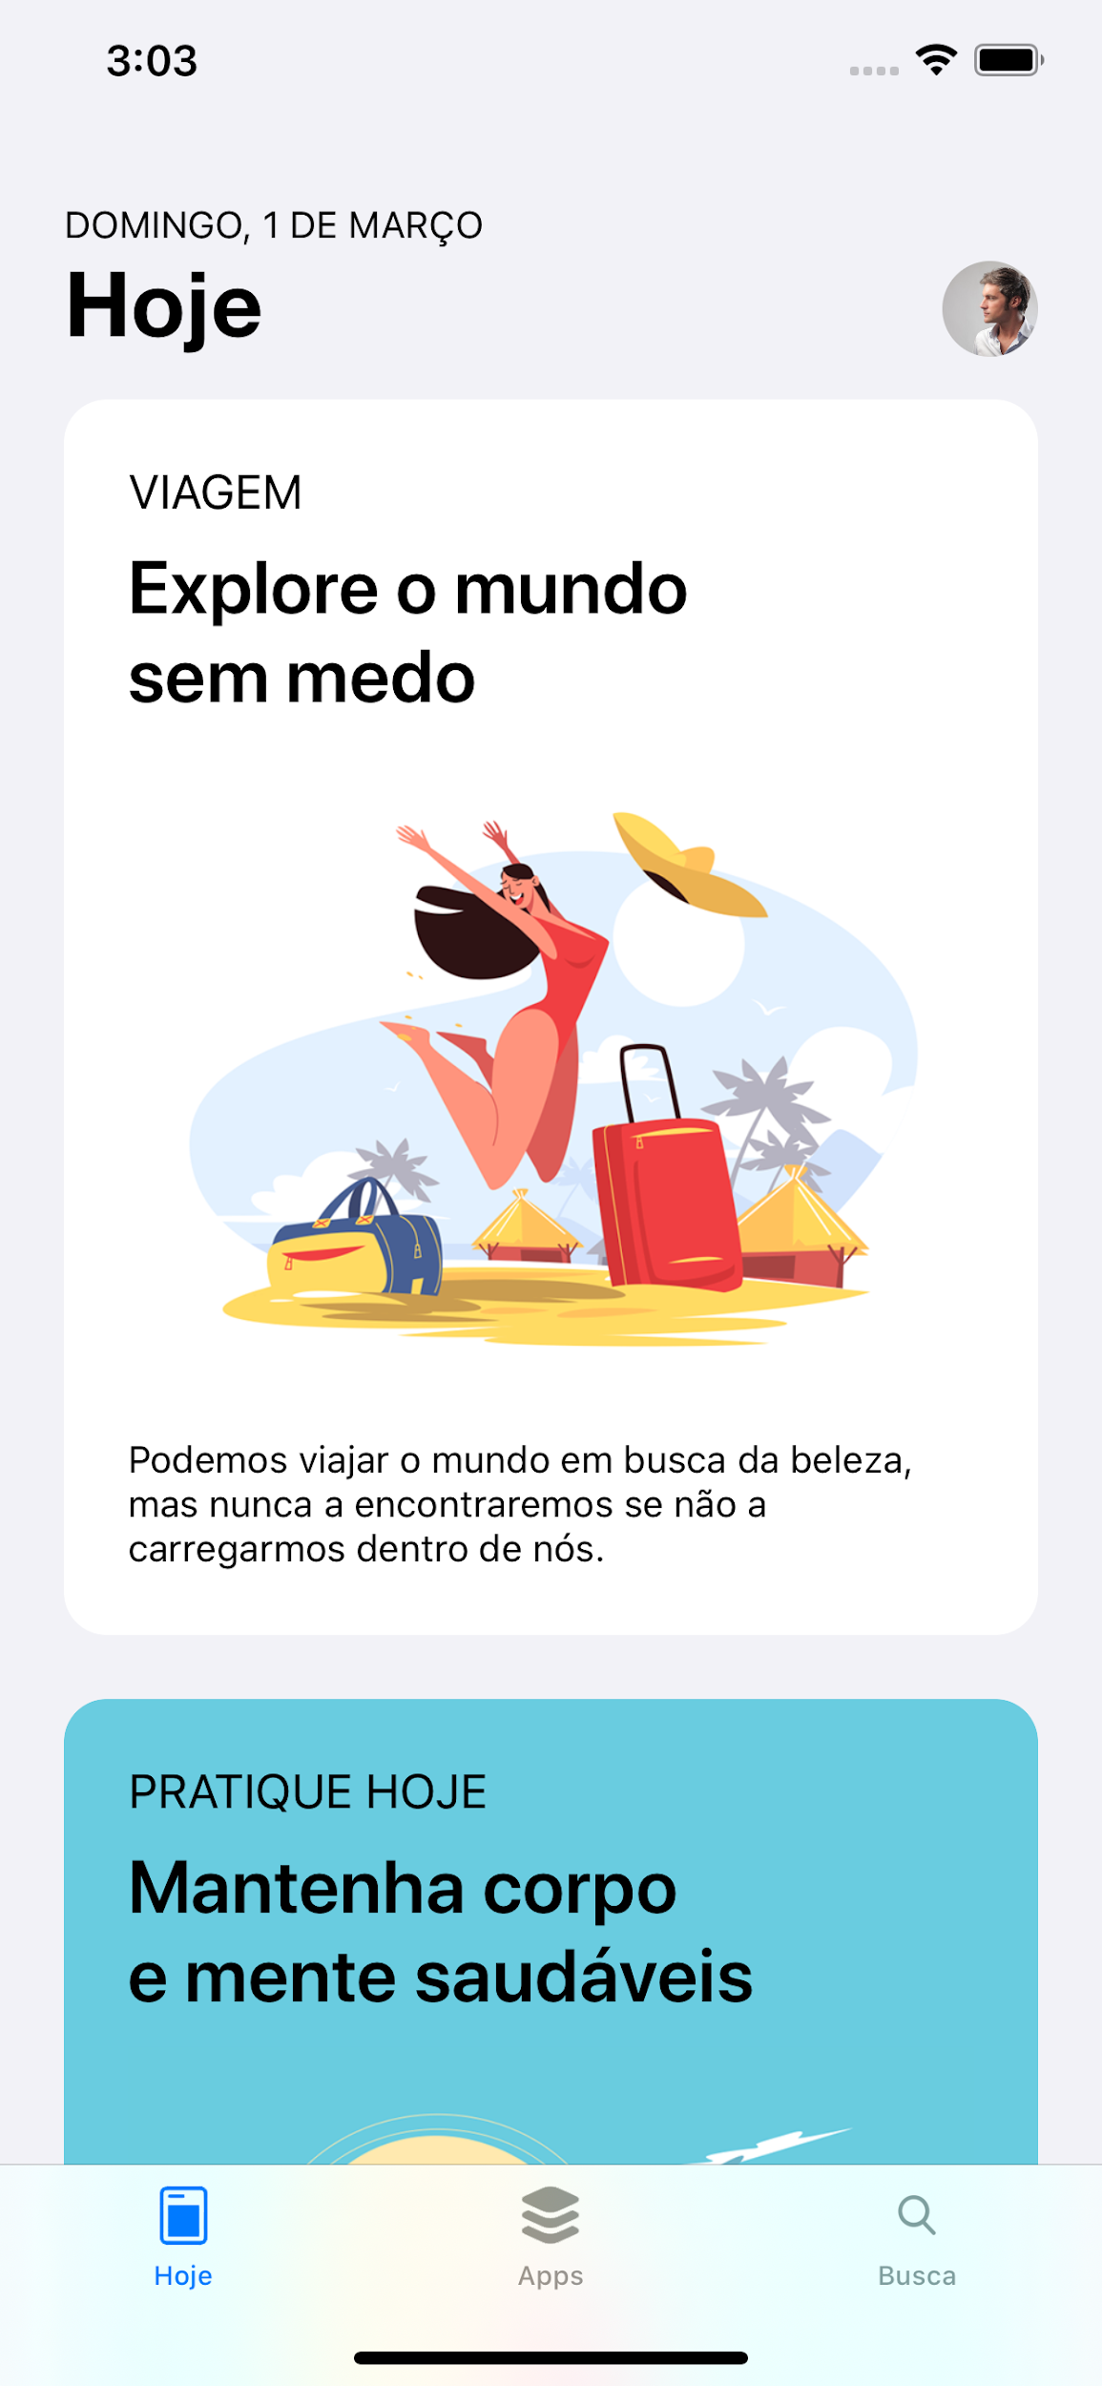
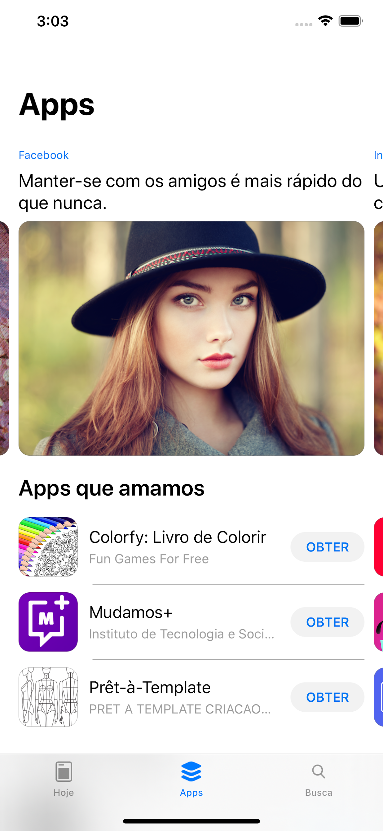
APP STORE
Descubra e baixe apps no seu iPhone

Slide 2
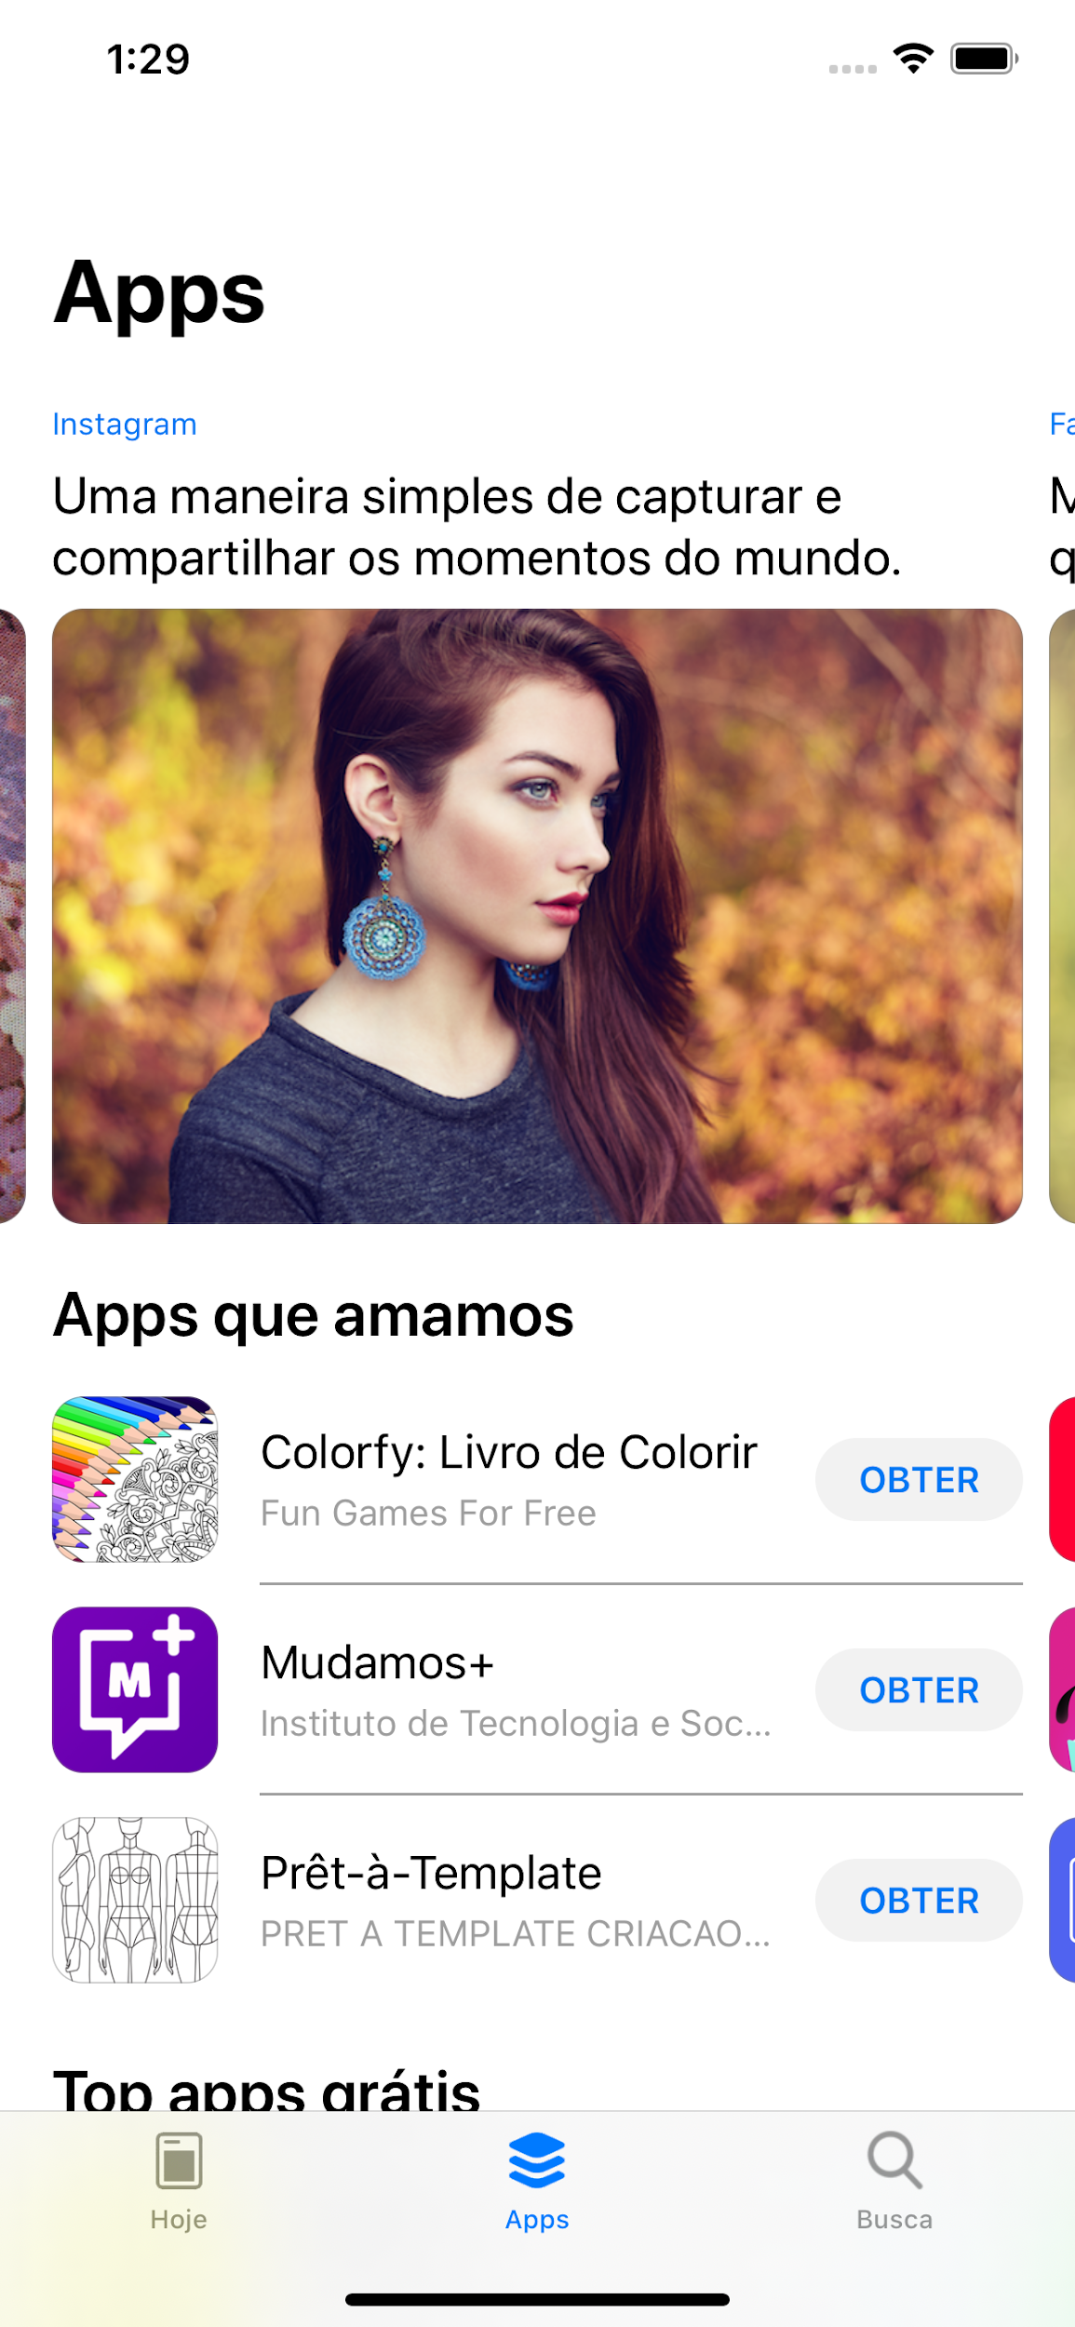
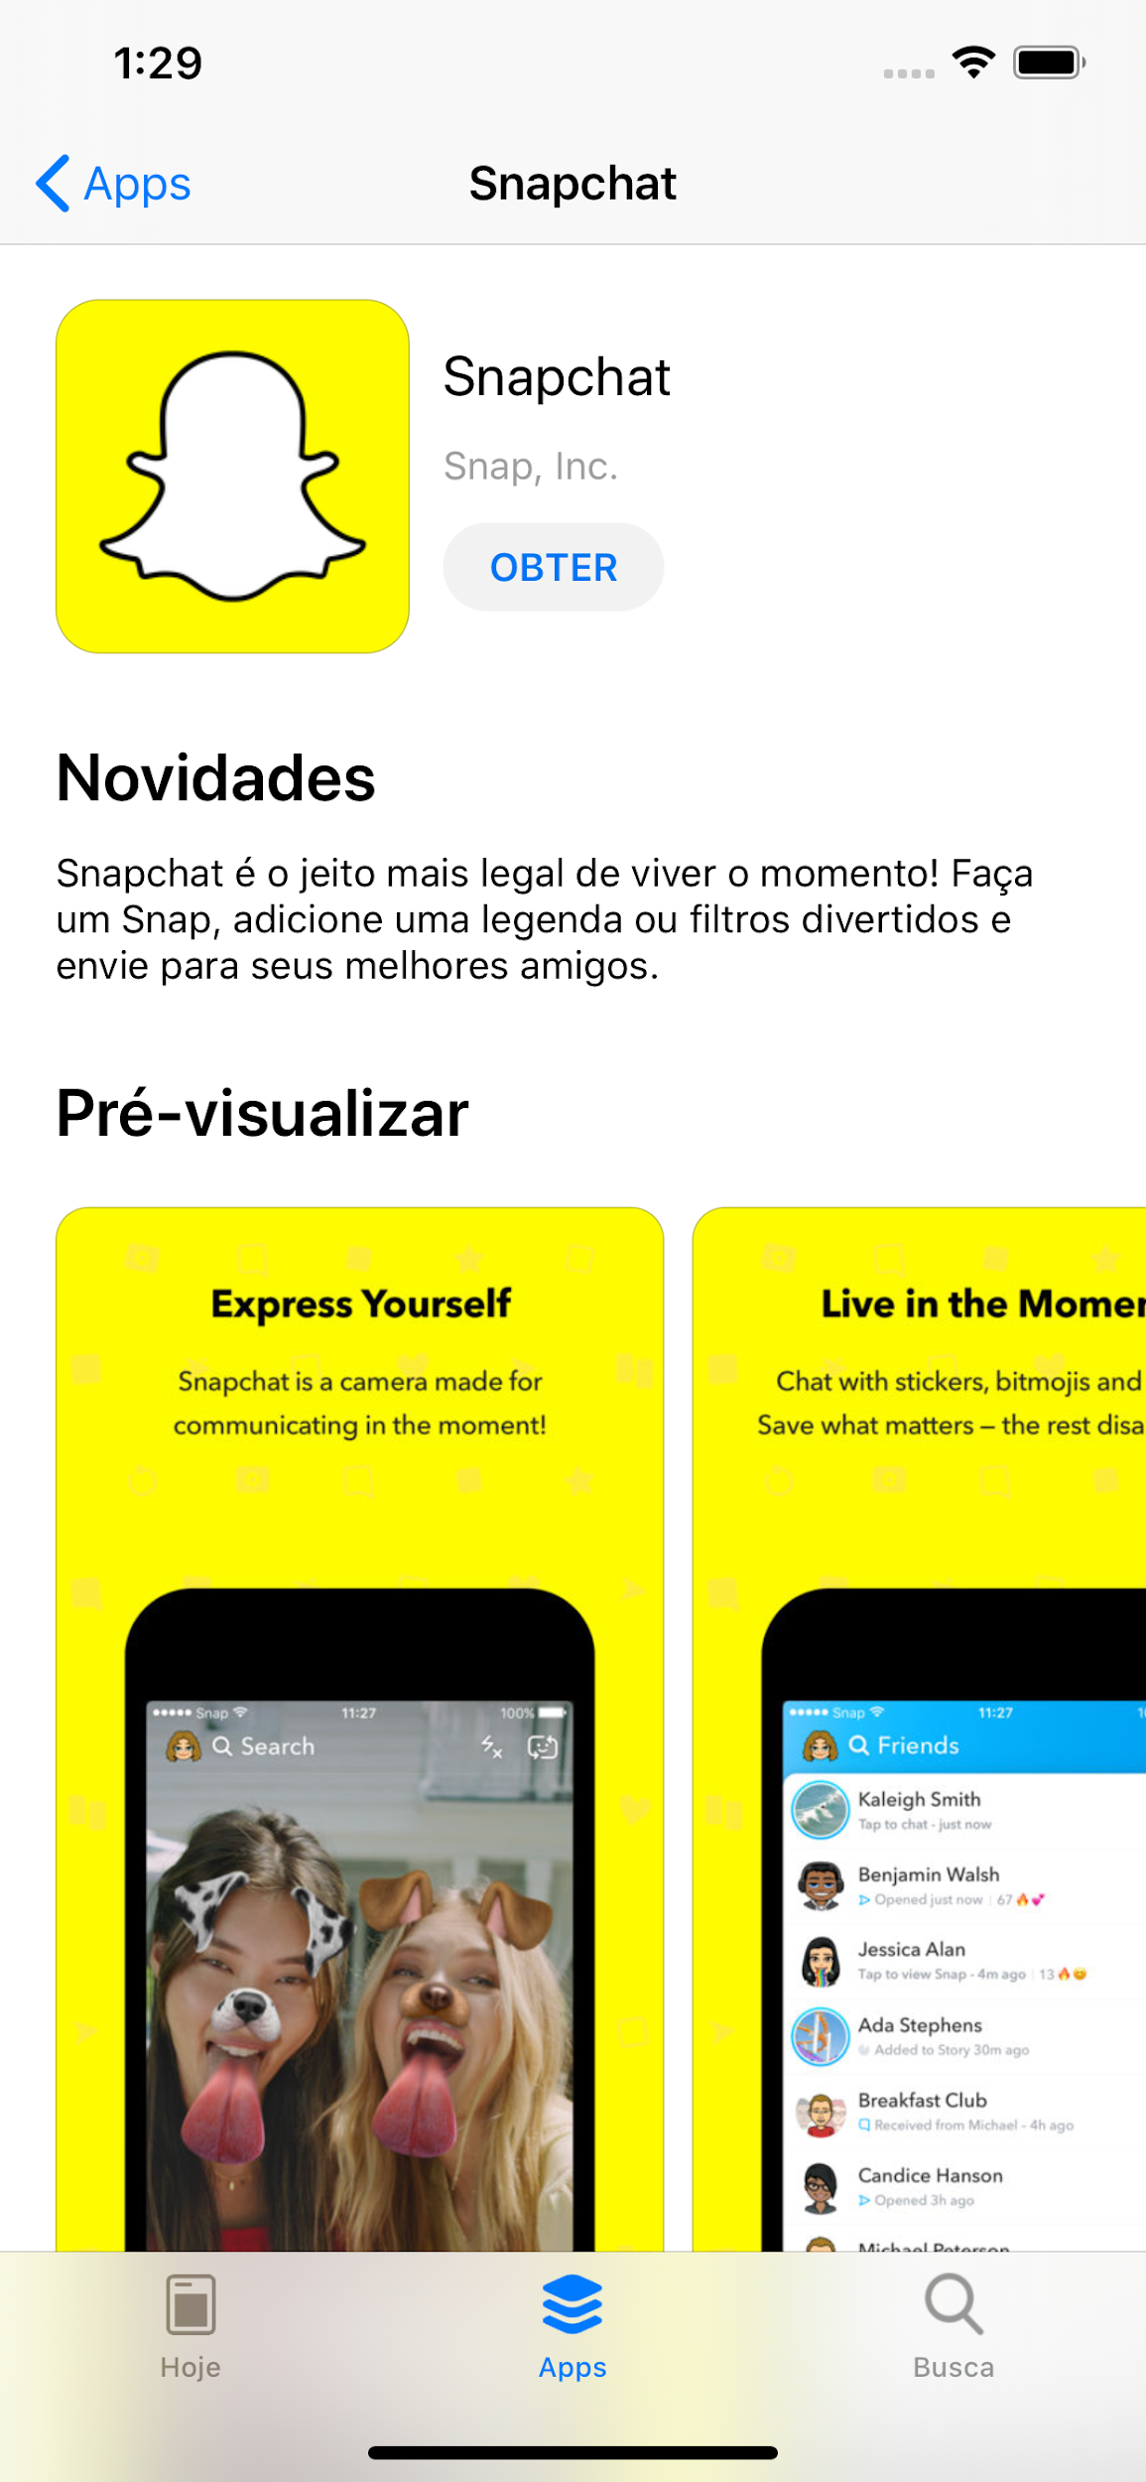
APP STORE
Descubra e baixe apps no seu iPhone

Slide 3

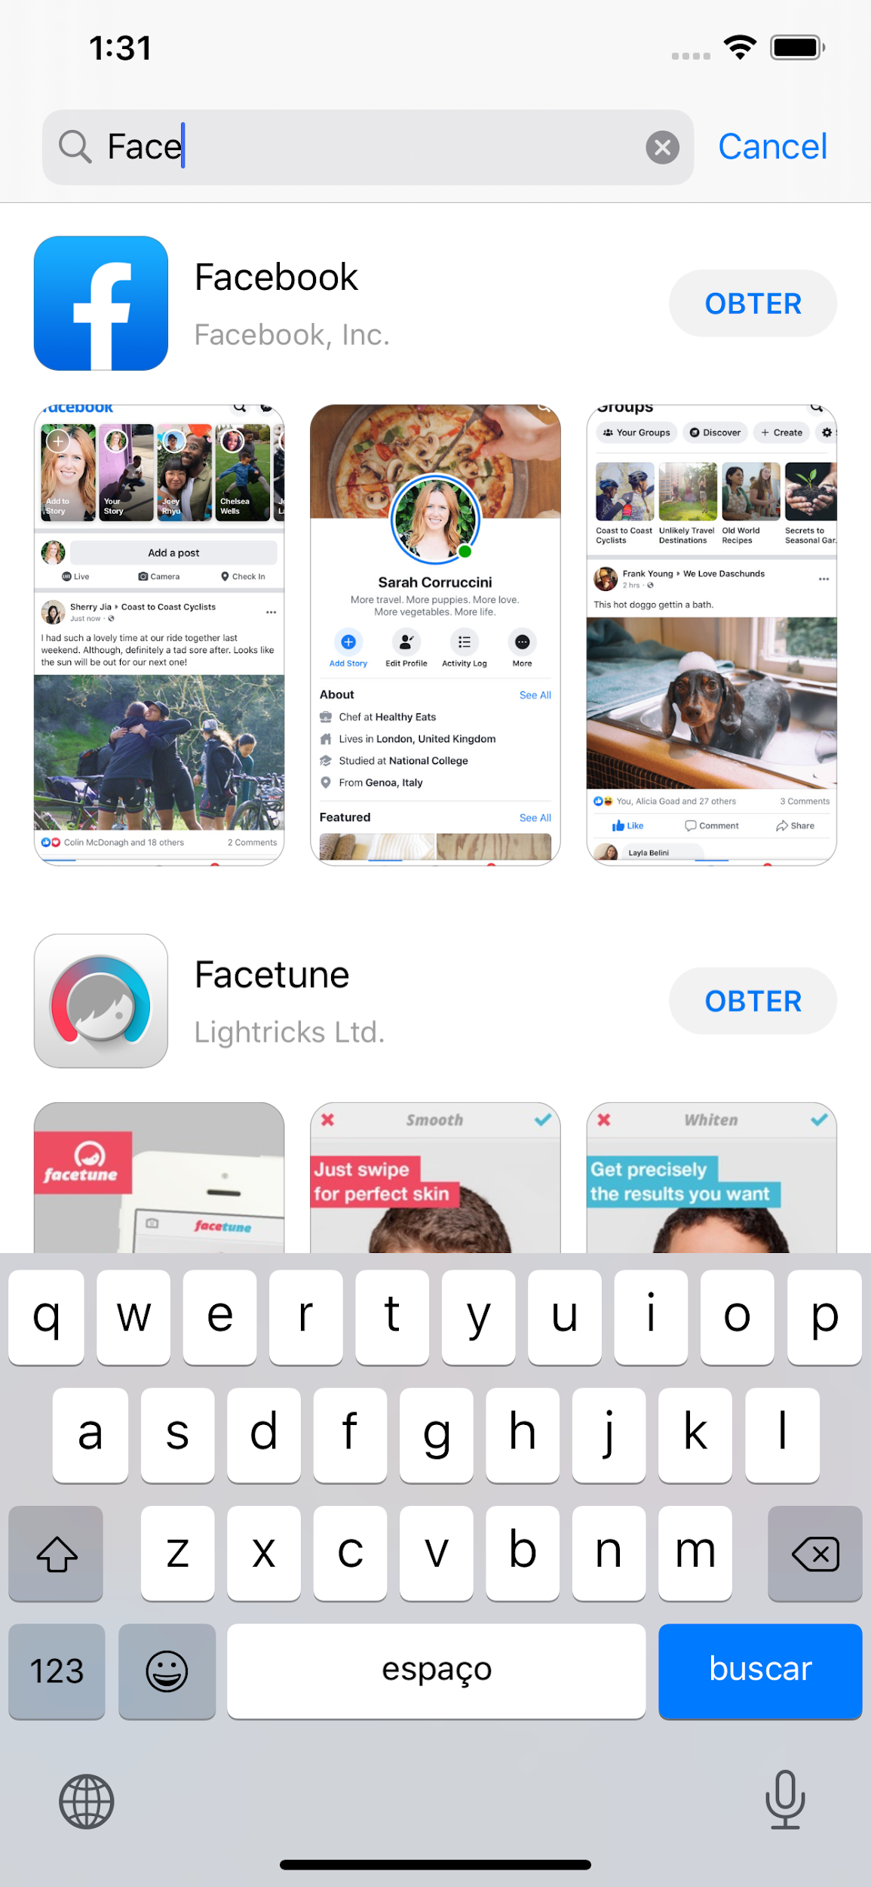

APP STORE

Slide 4


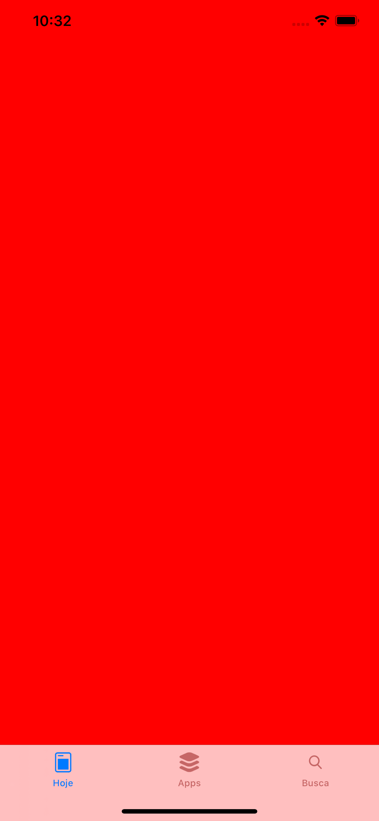
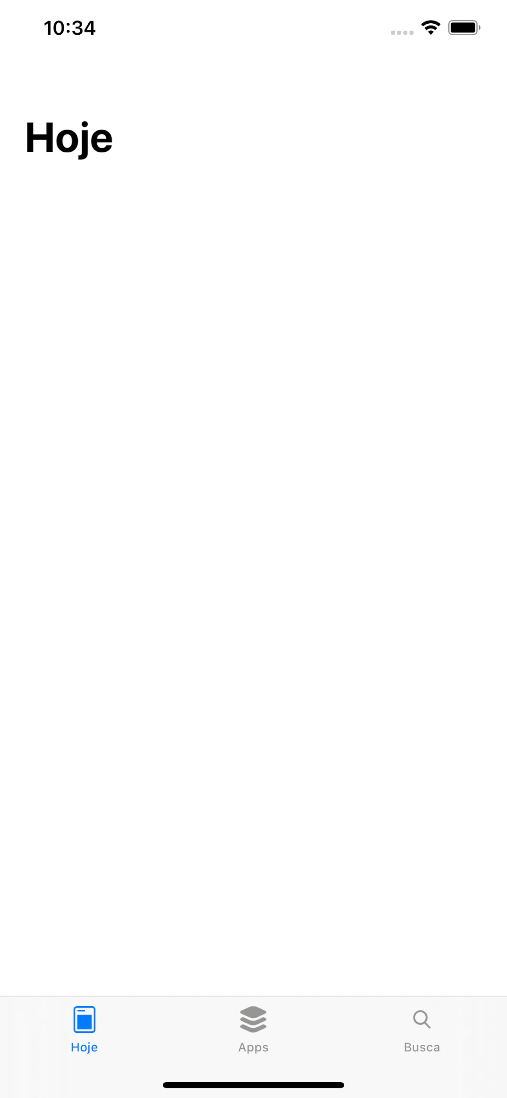
App Store
TabBarController
TabBarItem
ViewControllers

Slide 5
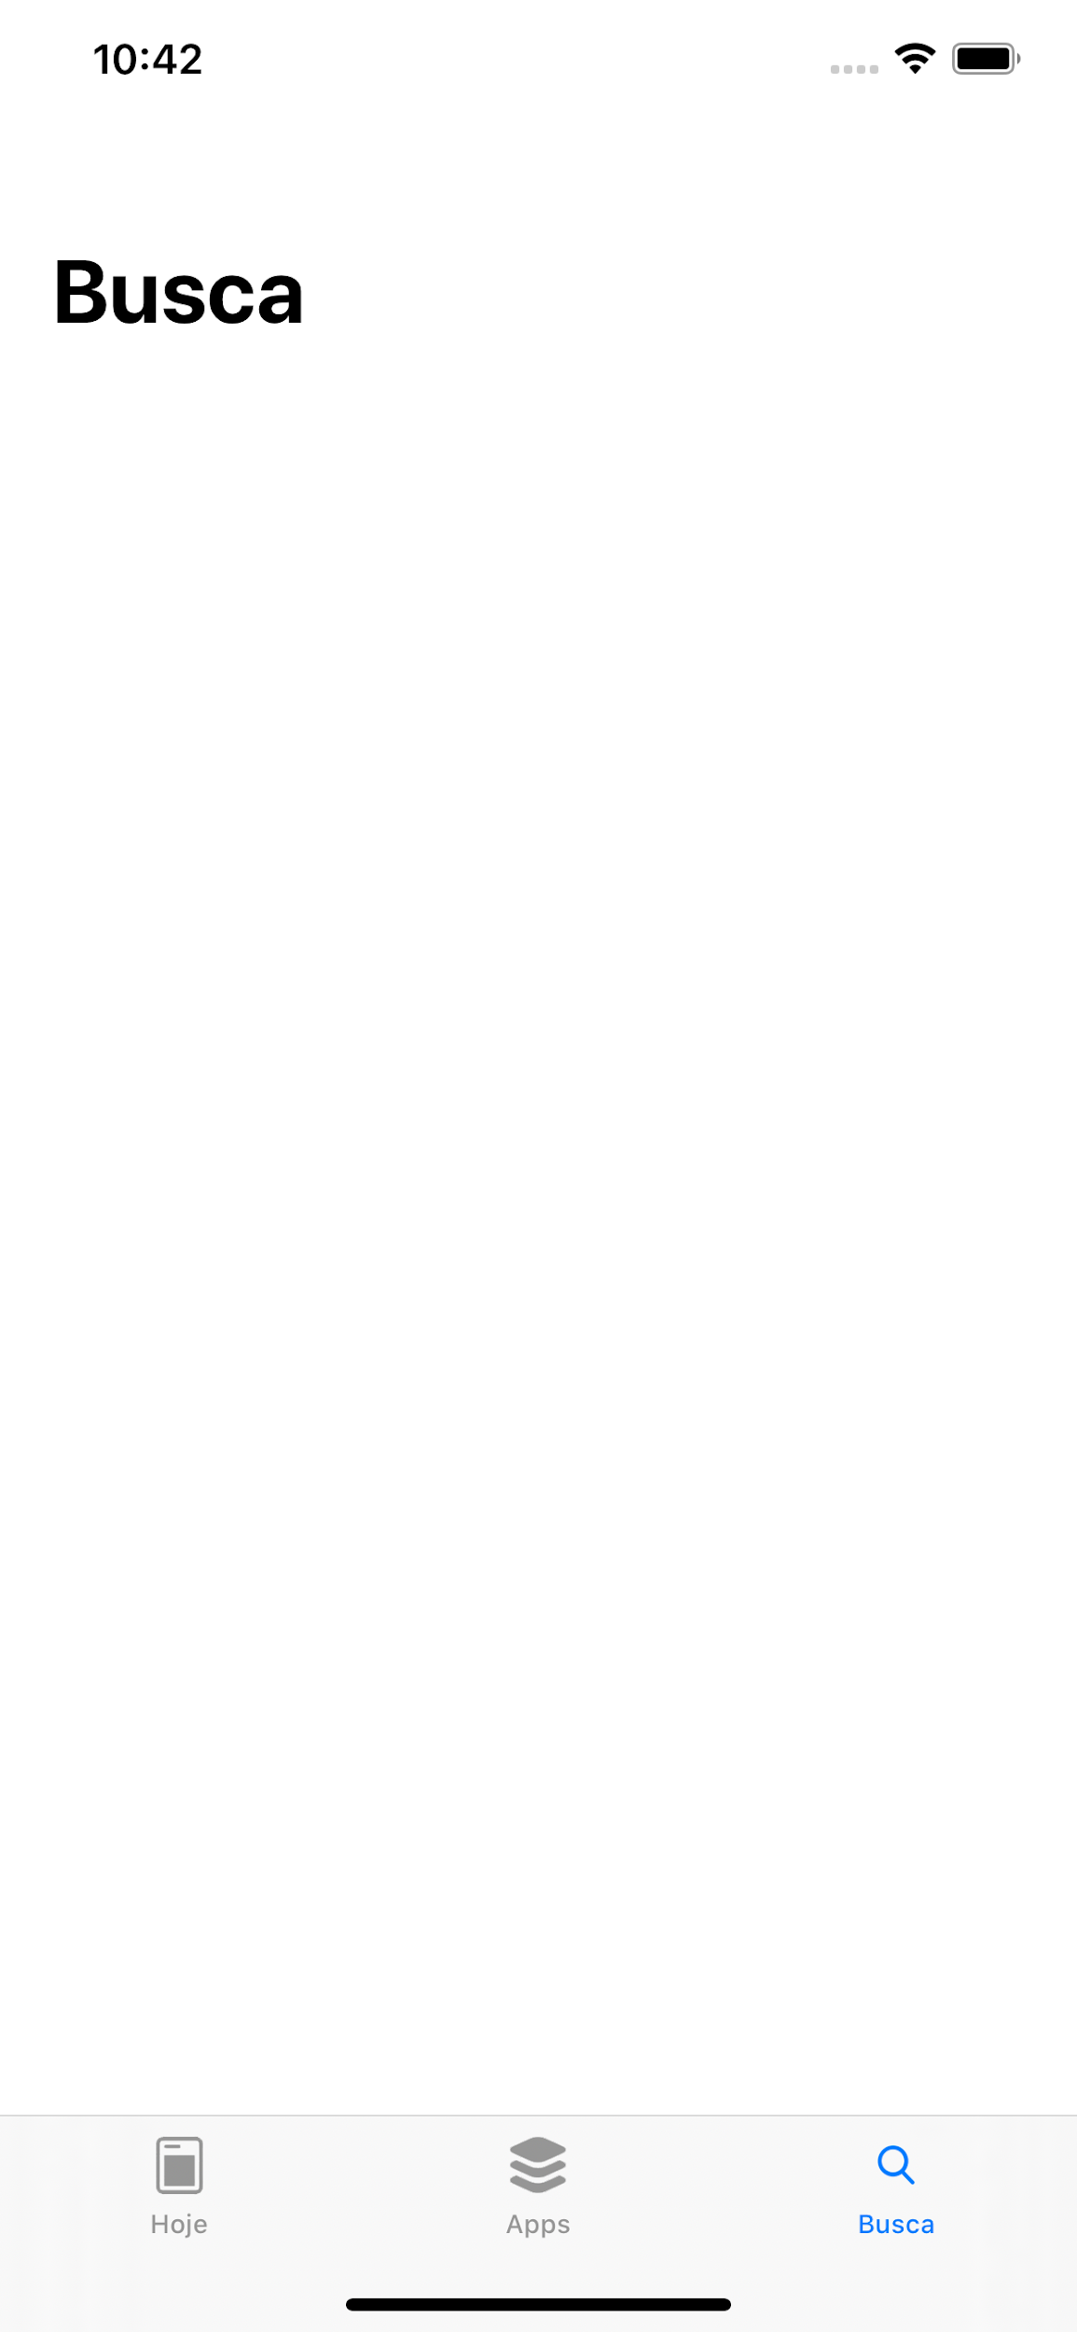

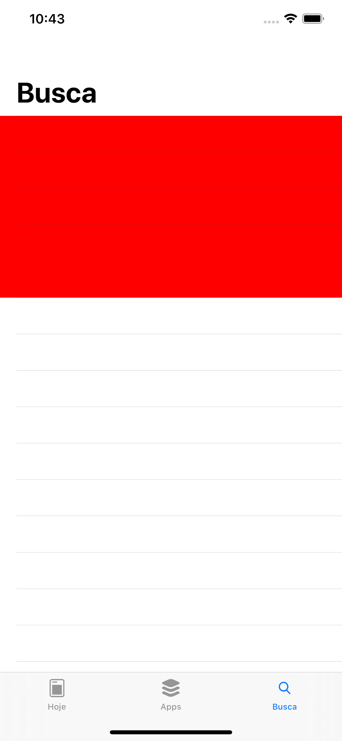

BuscaVC
UITableViewController
UITableViewCell
Size Cell

Slide 6
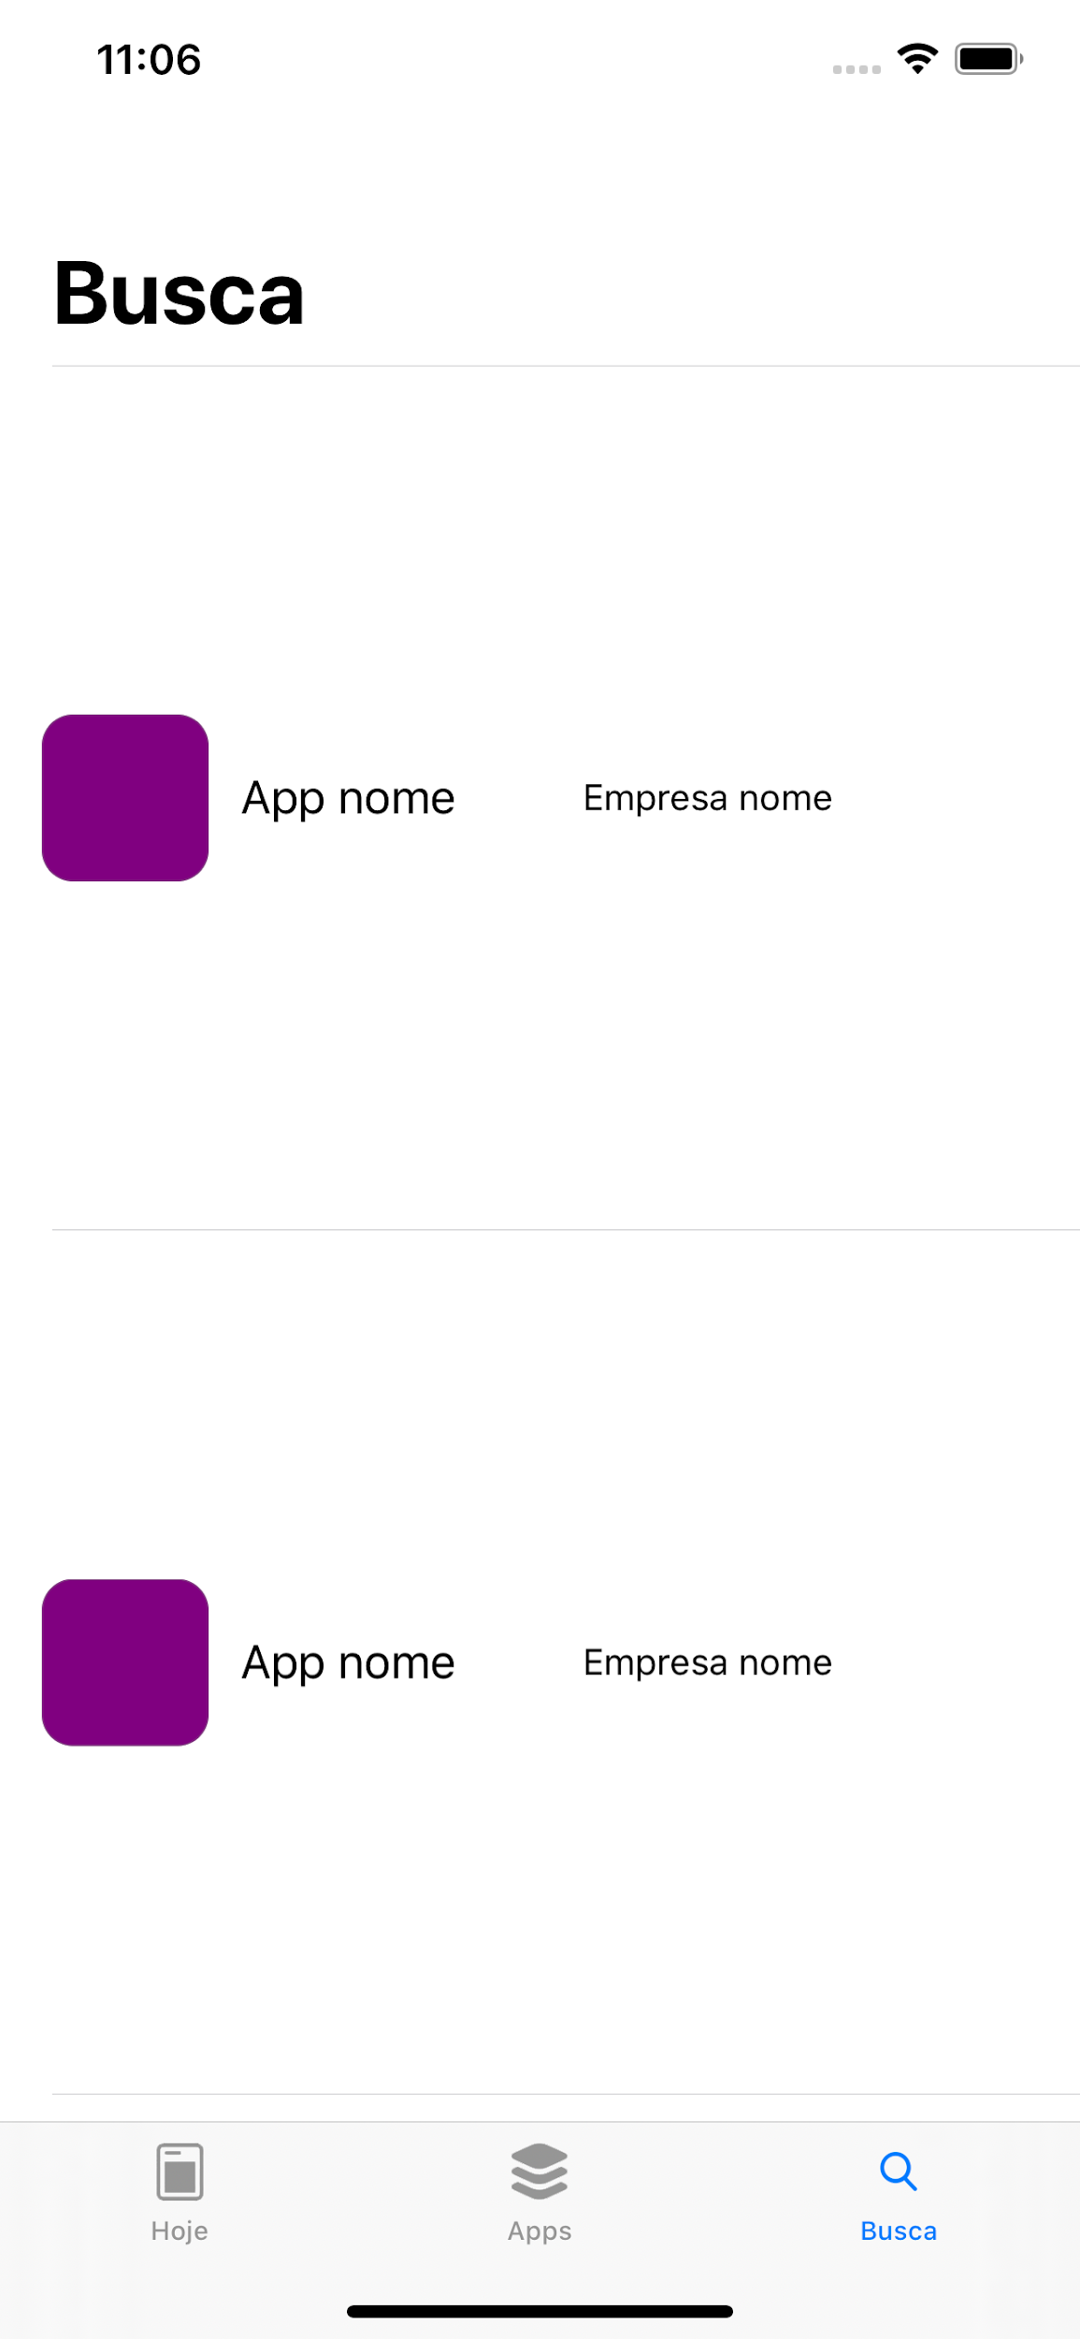
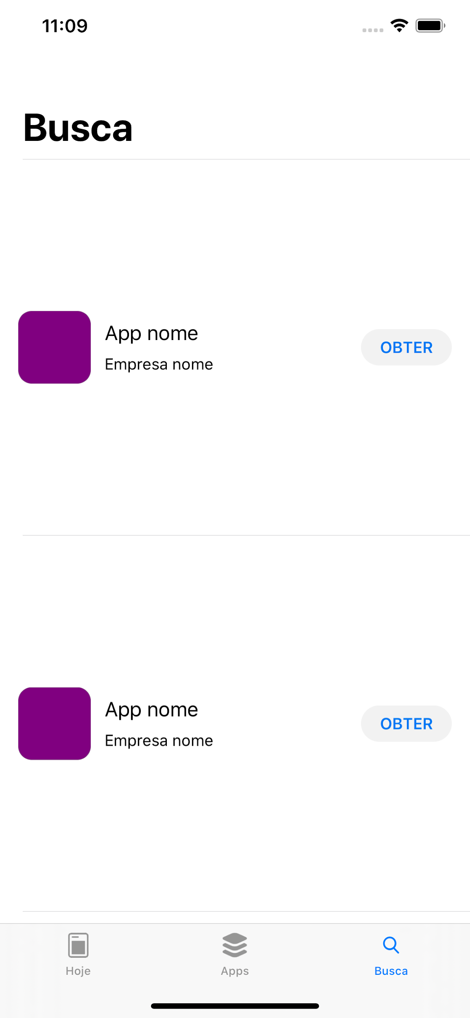
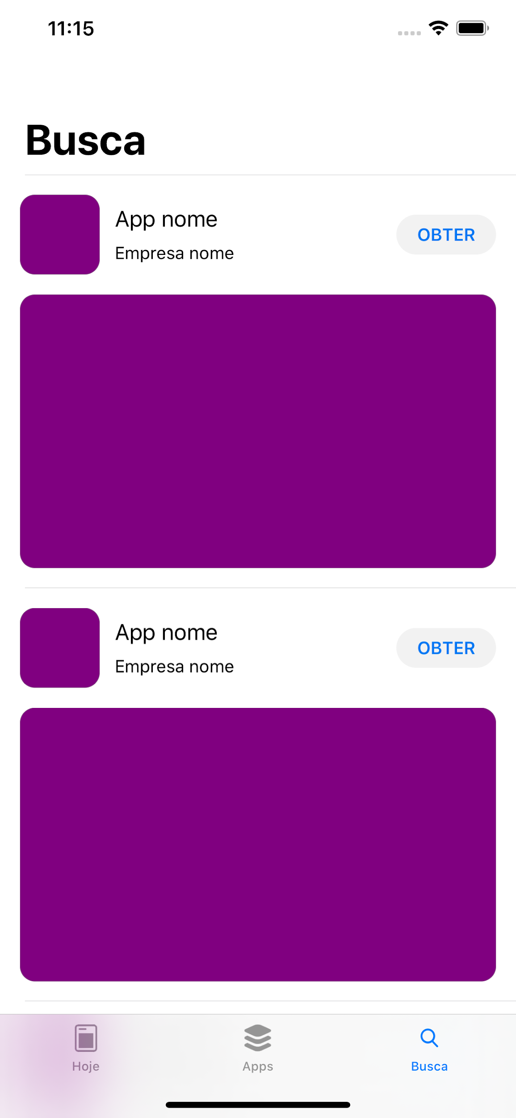
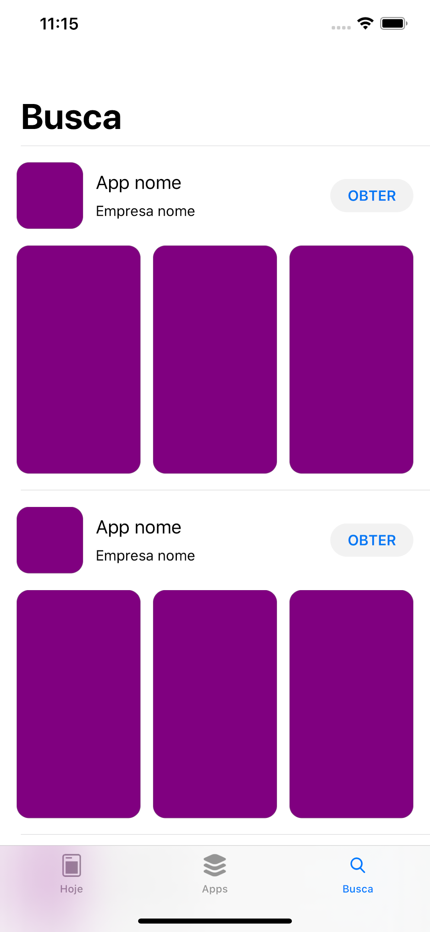
BuscaCell
StackView
Layout
Screenshots

Slide 7
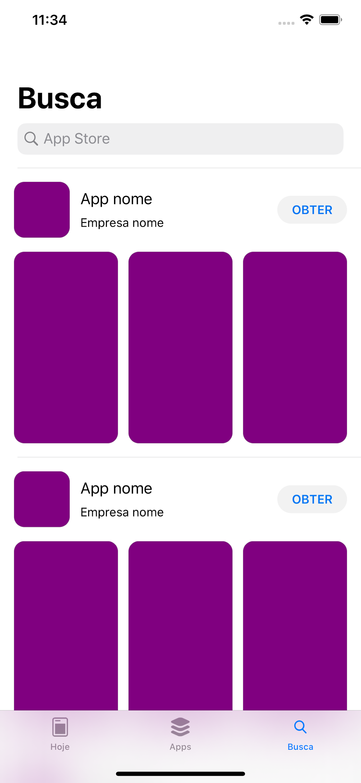
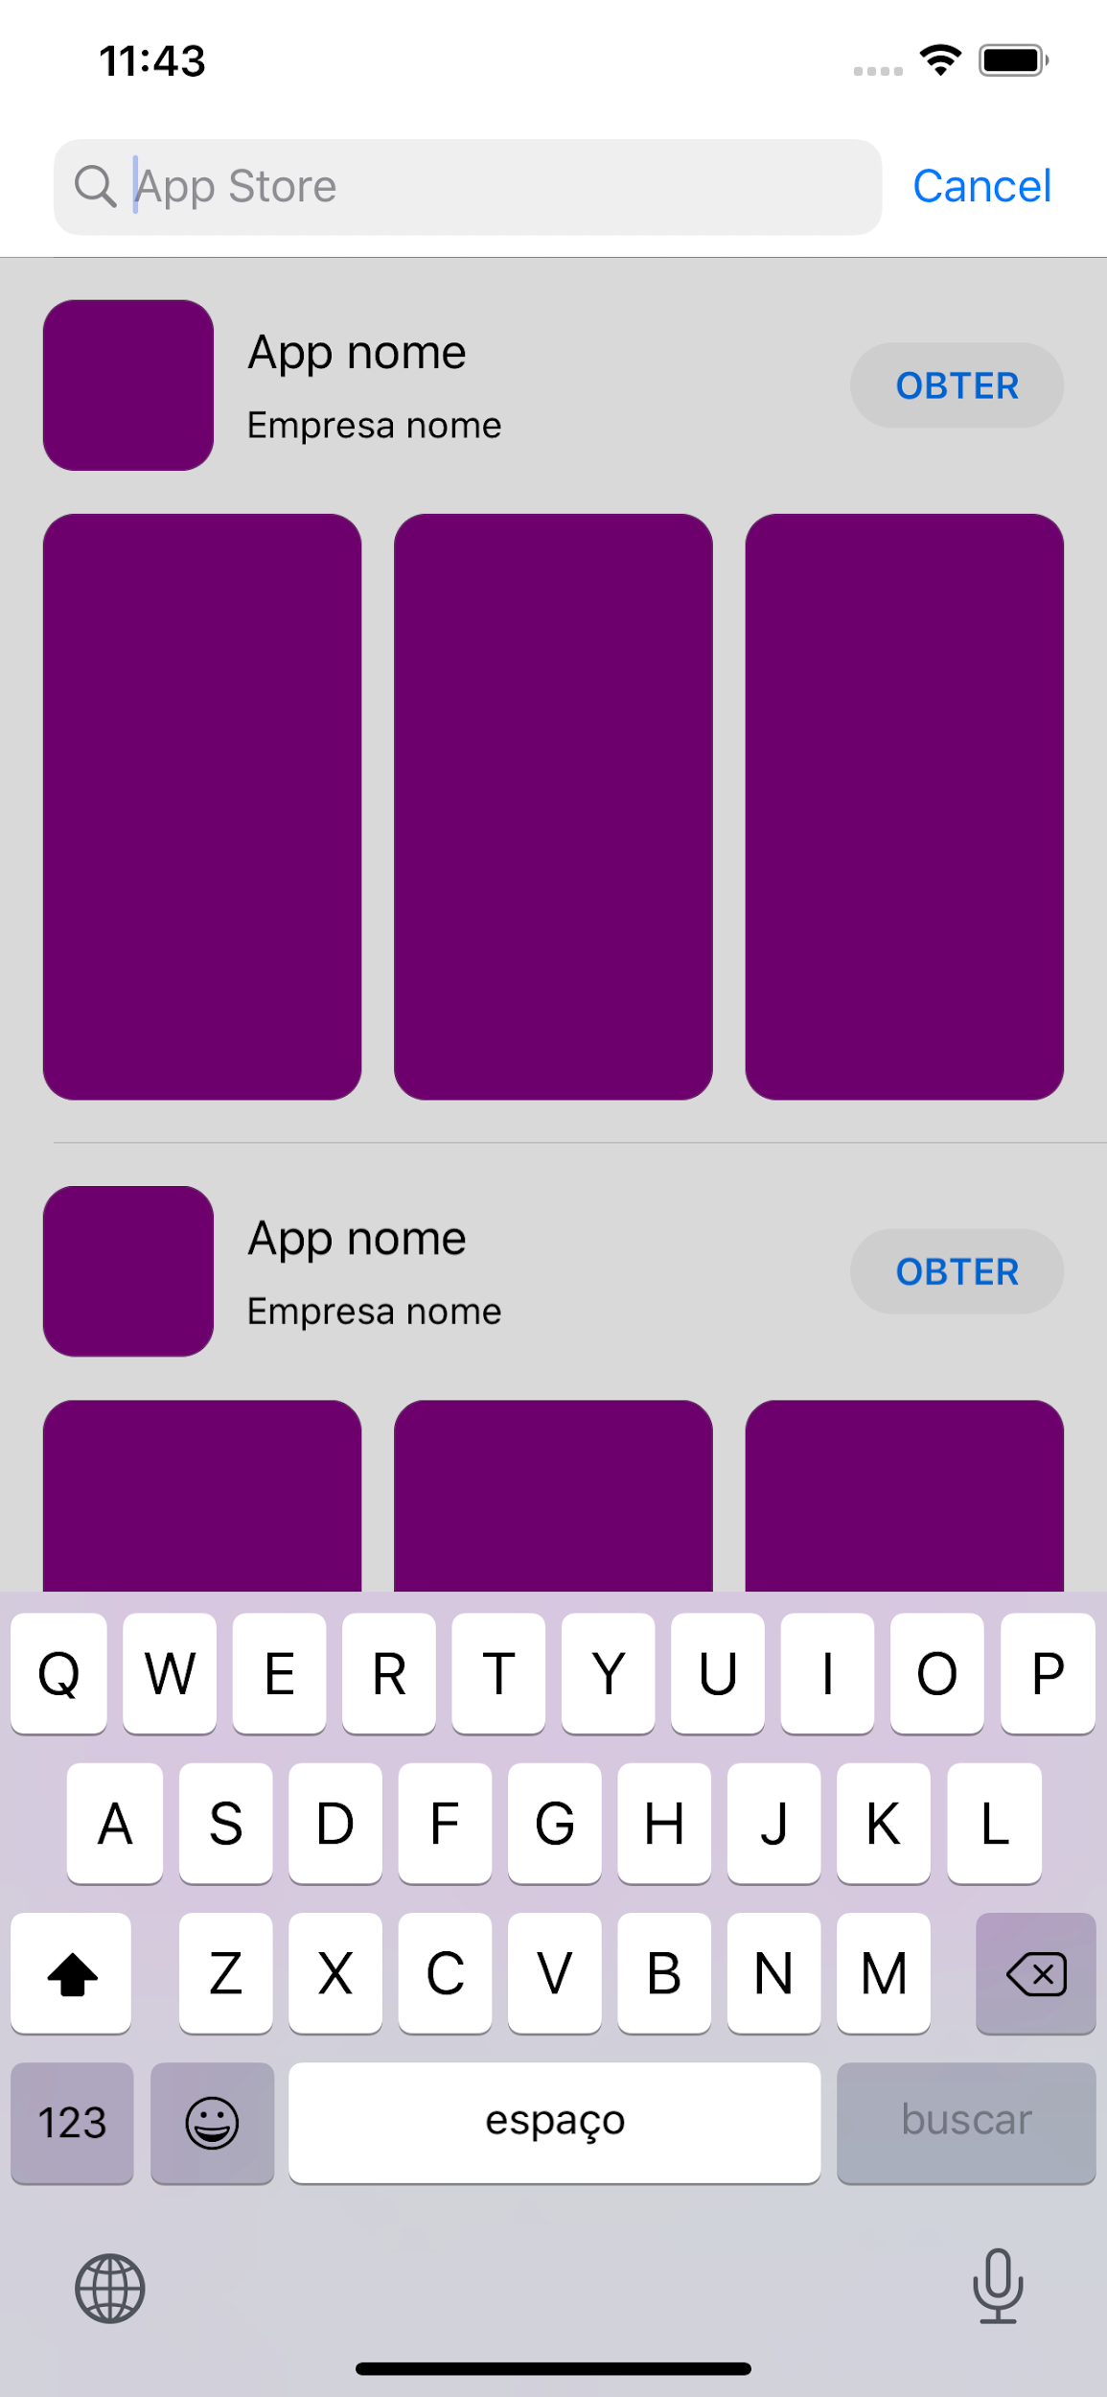
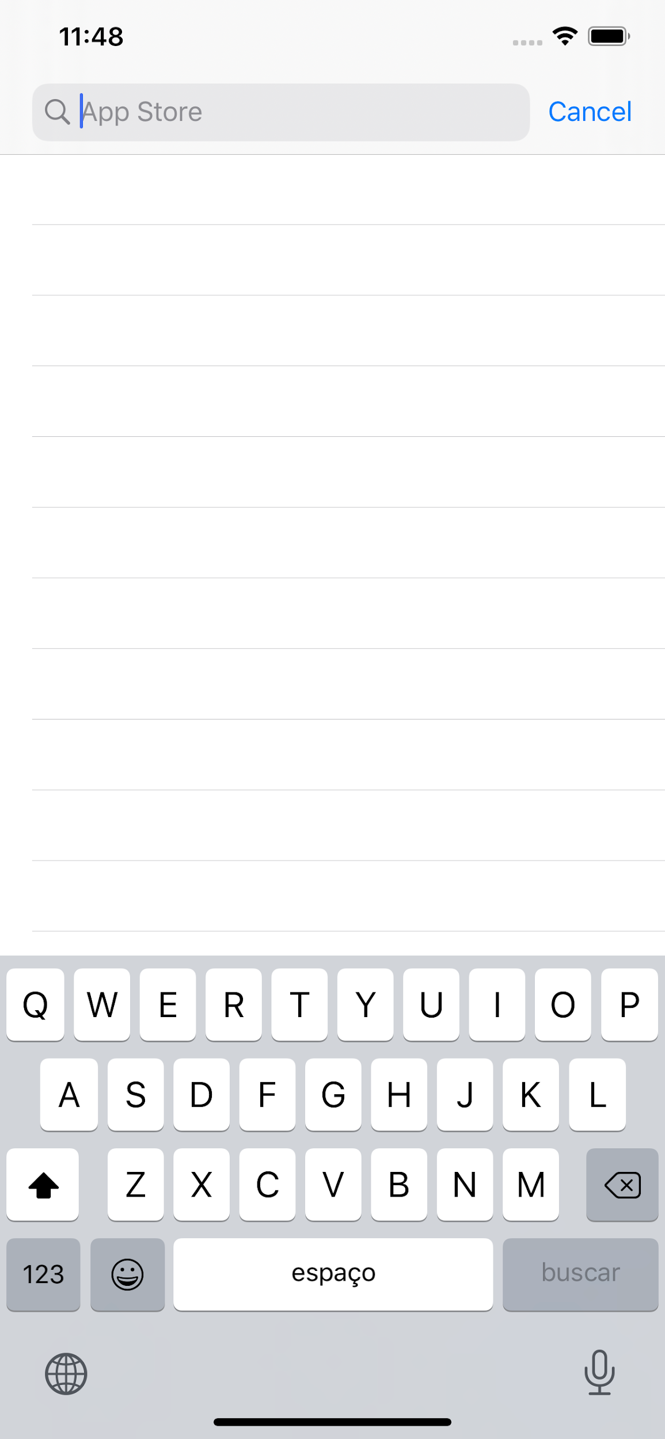

UISearchController
SearchBar
Busca de dados
Integração API

Slide 8
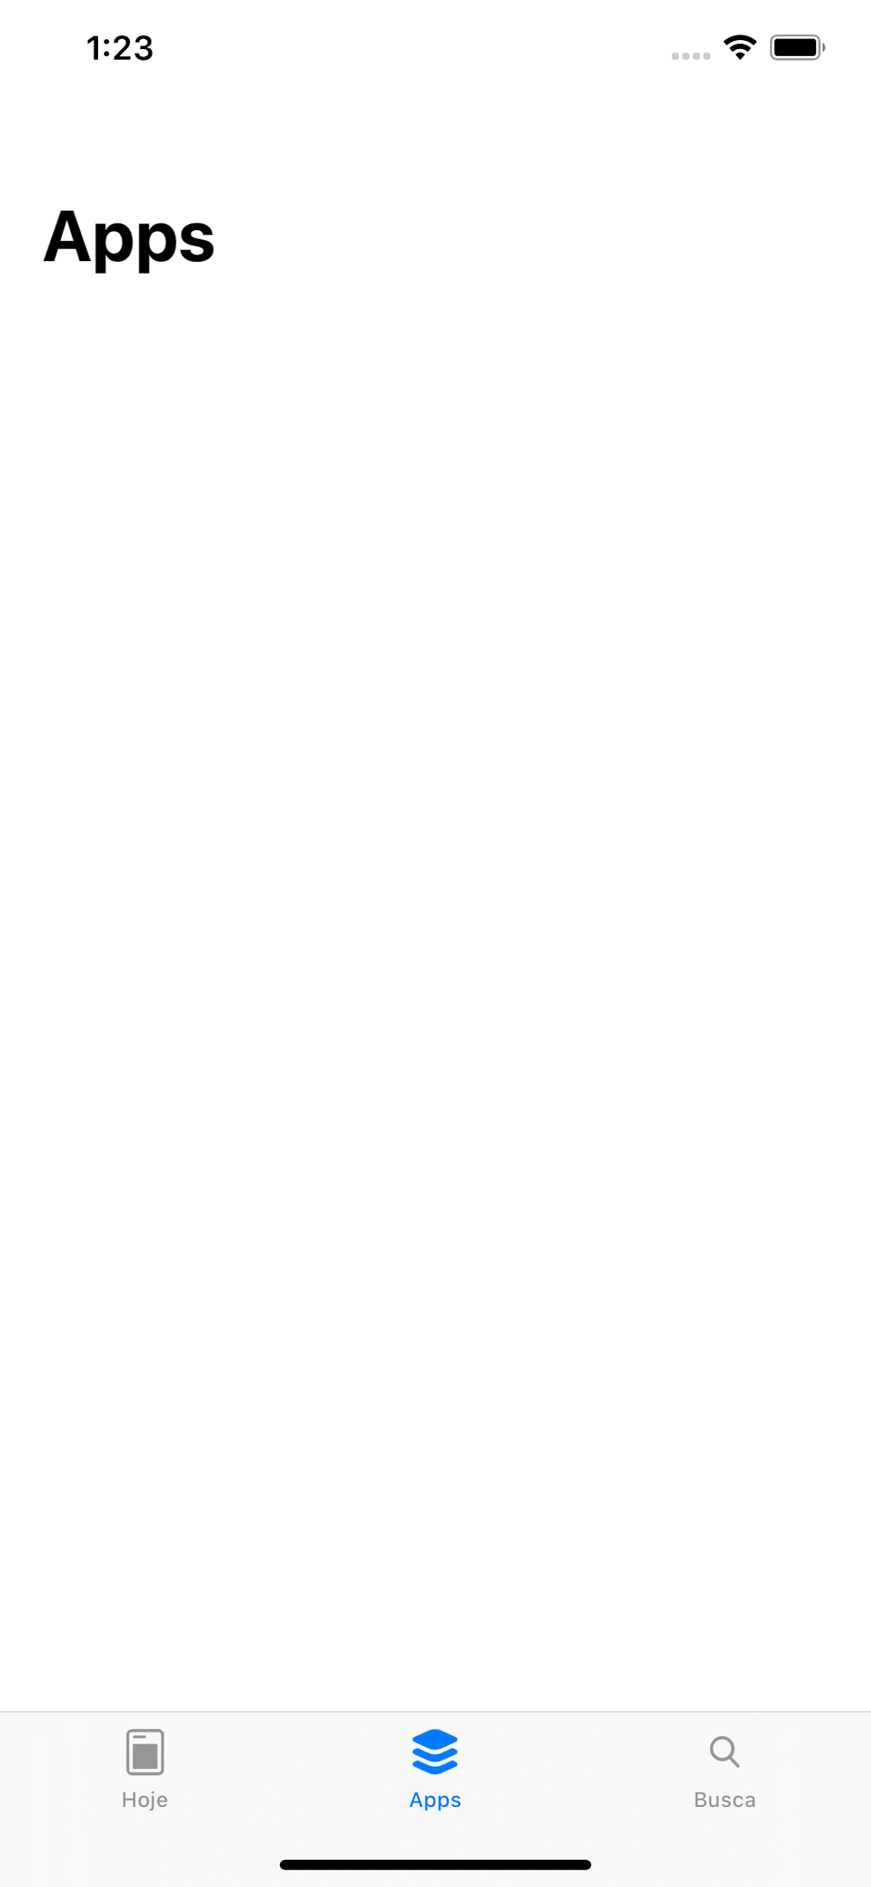
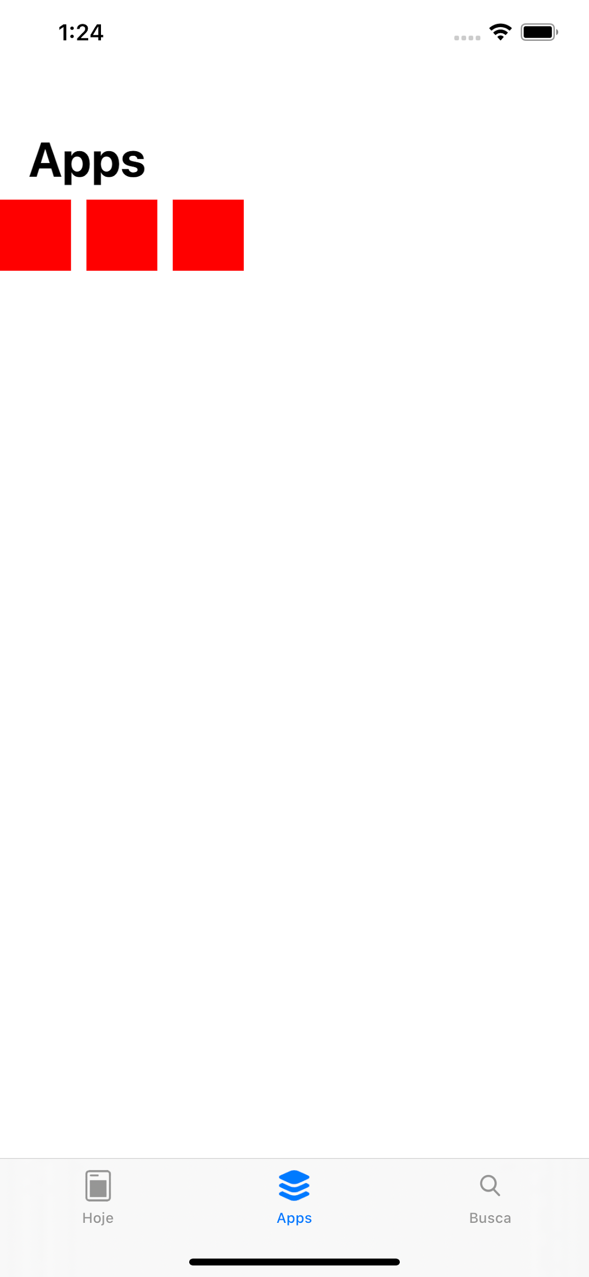
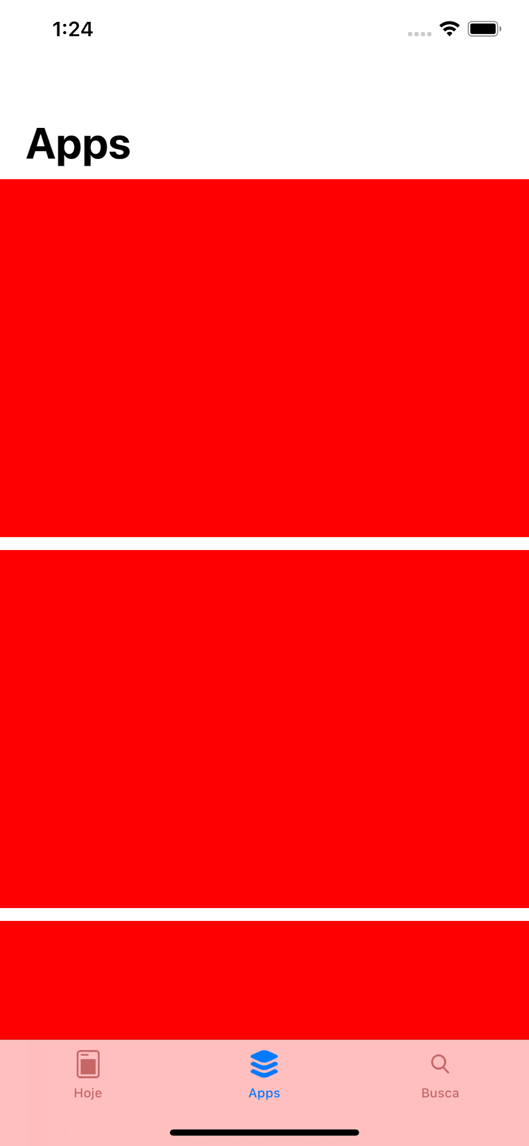
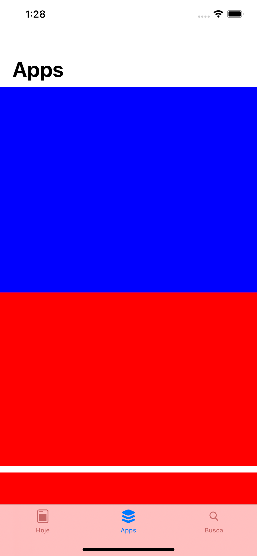
AppsViewController
UICollectionViewController
UICollectionCell
Header

Slide 9
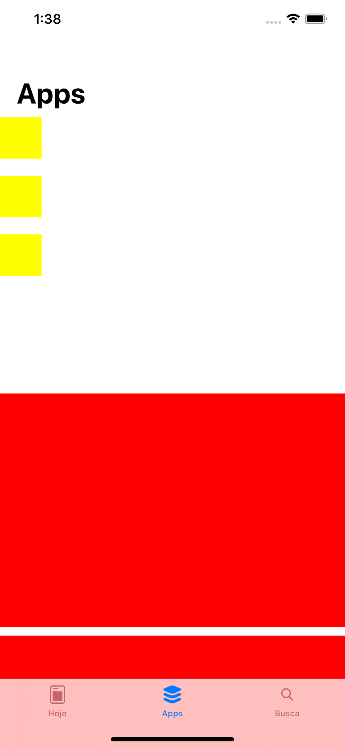
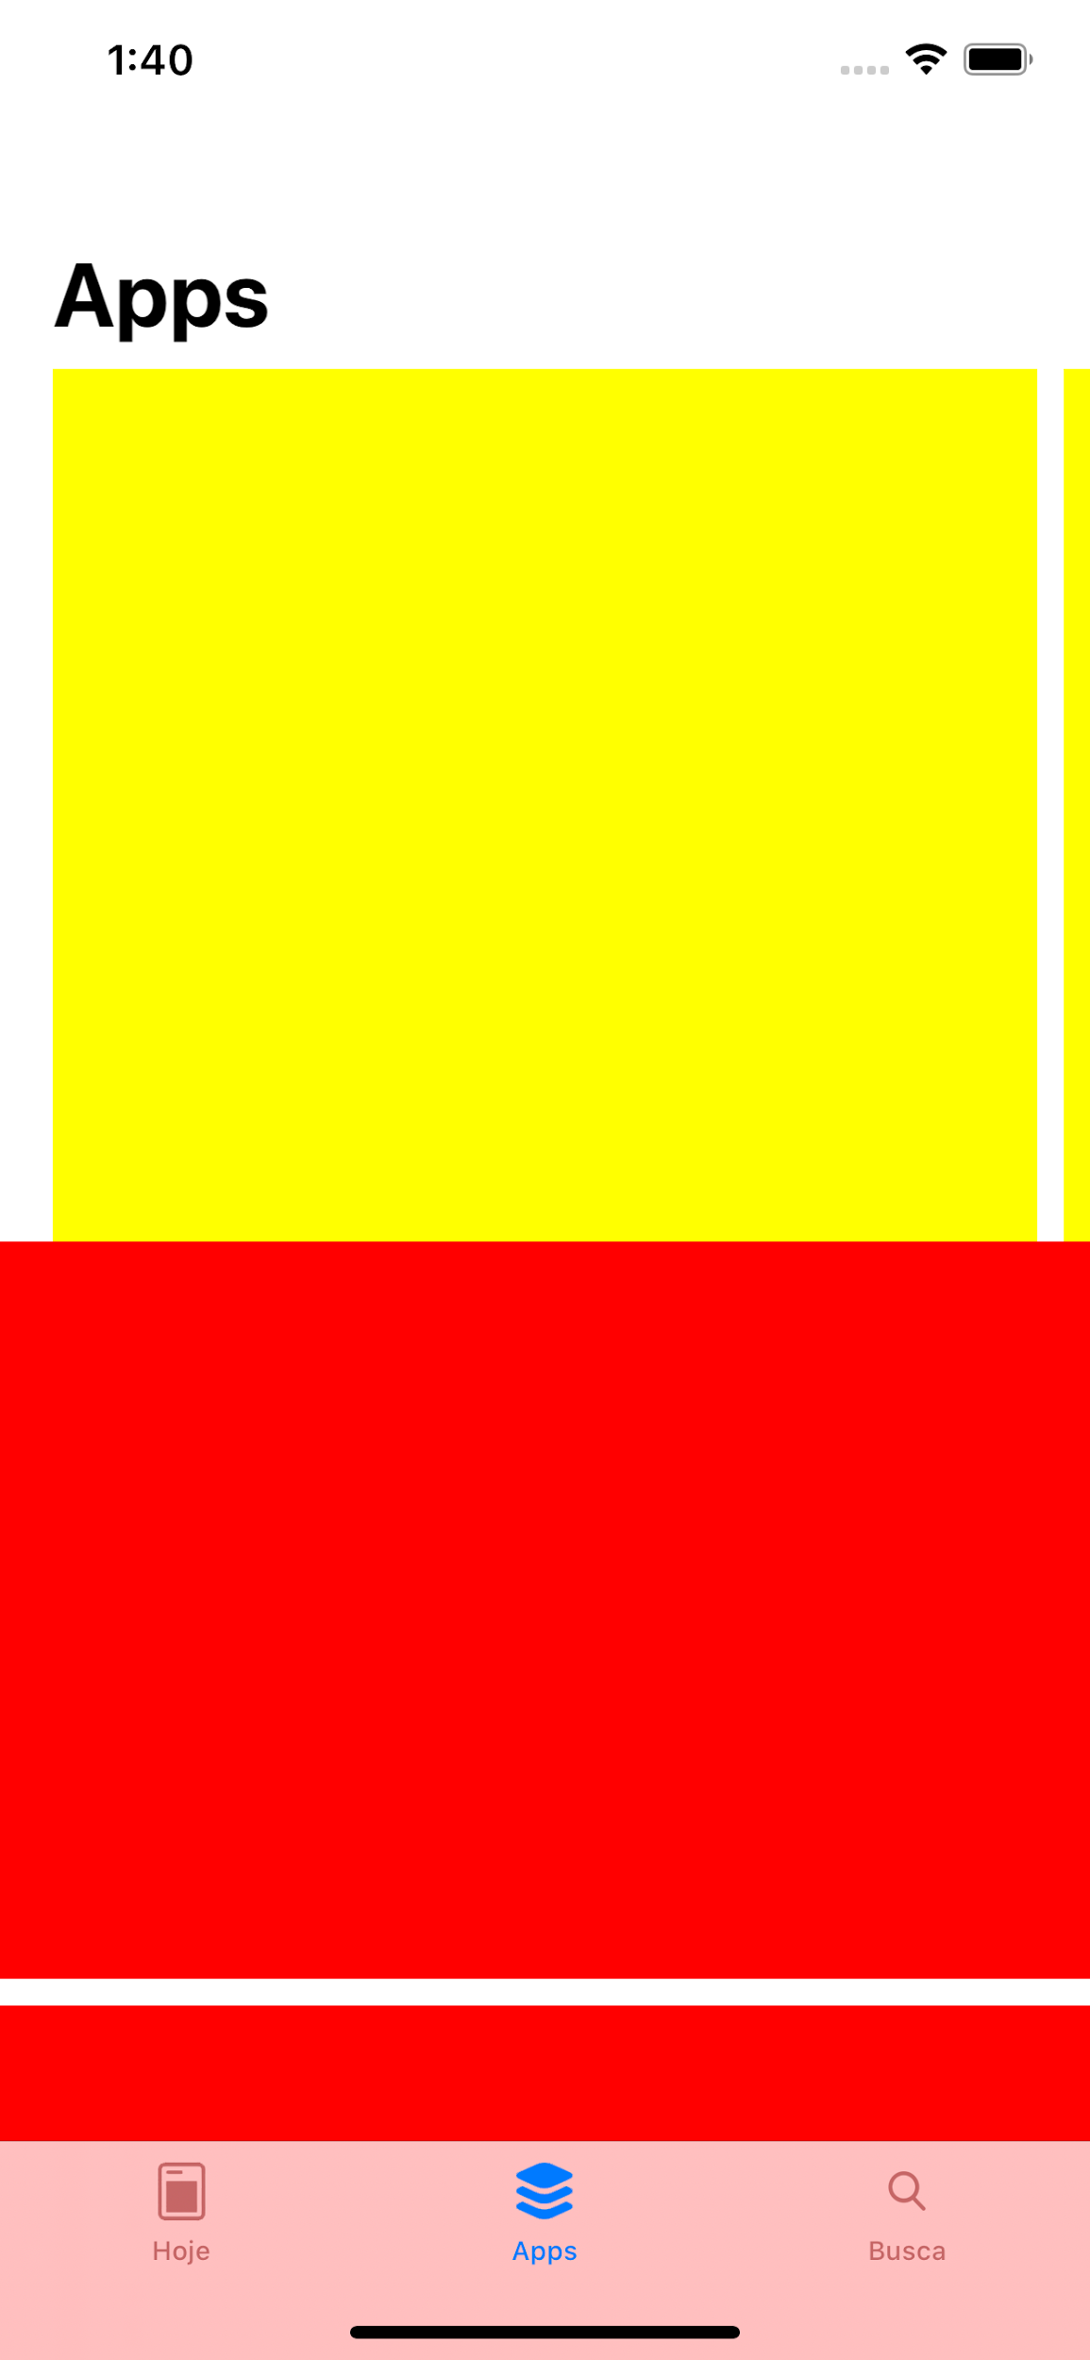
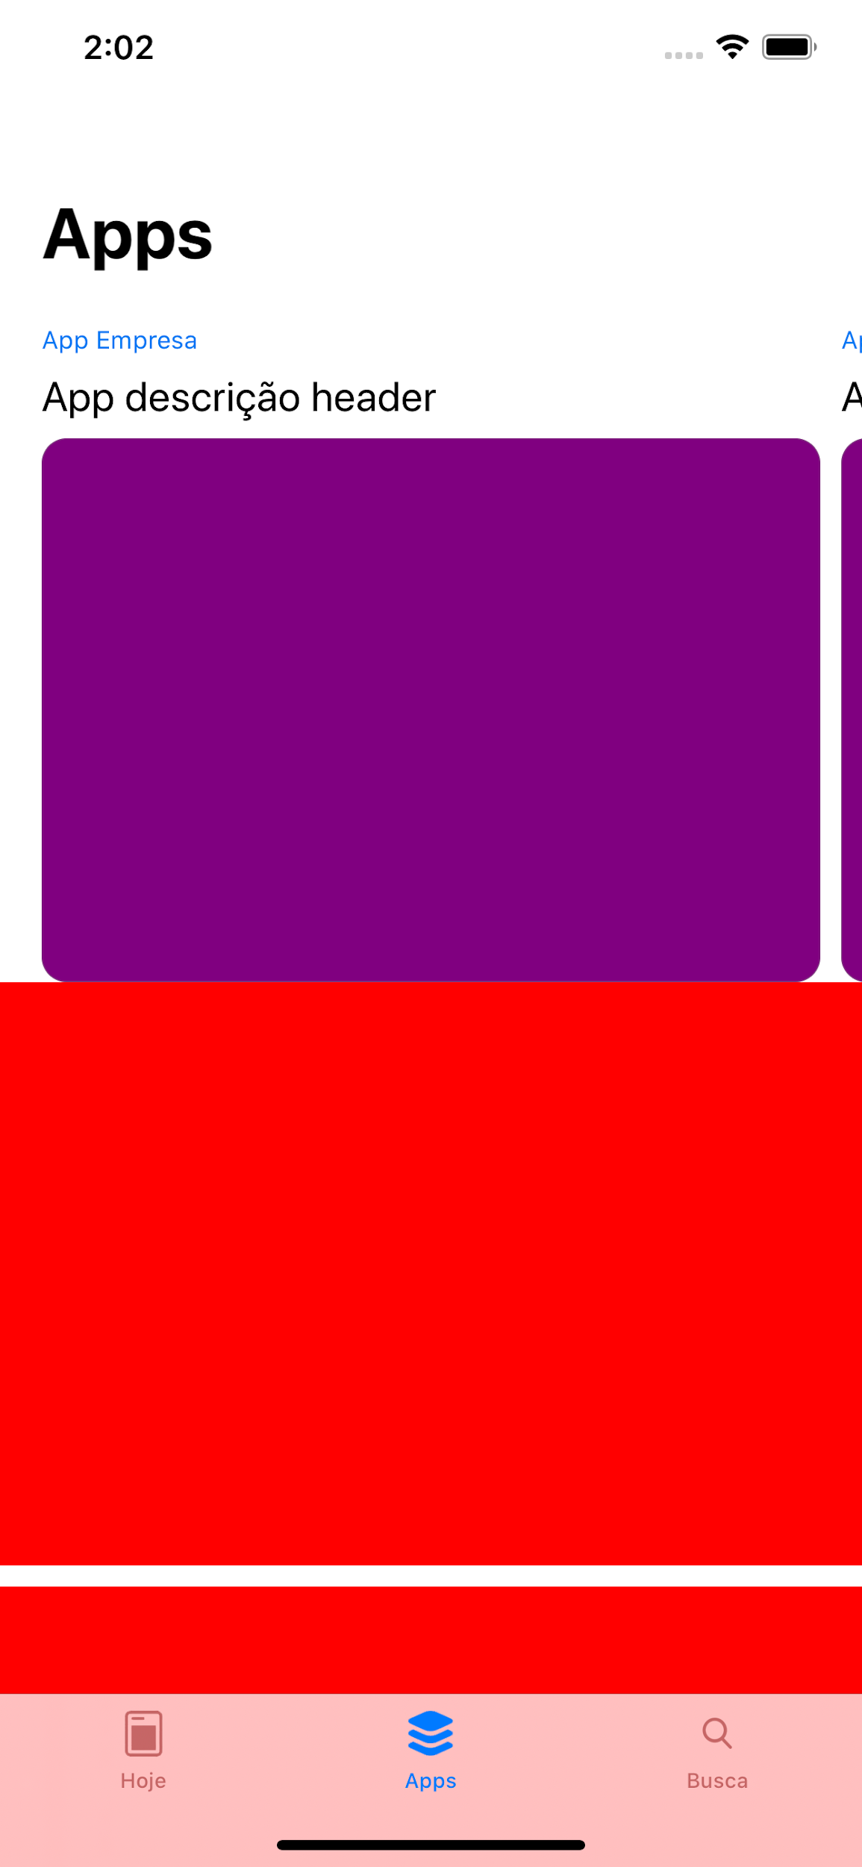
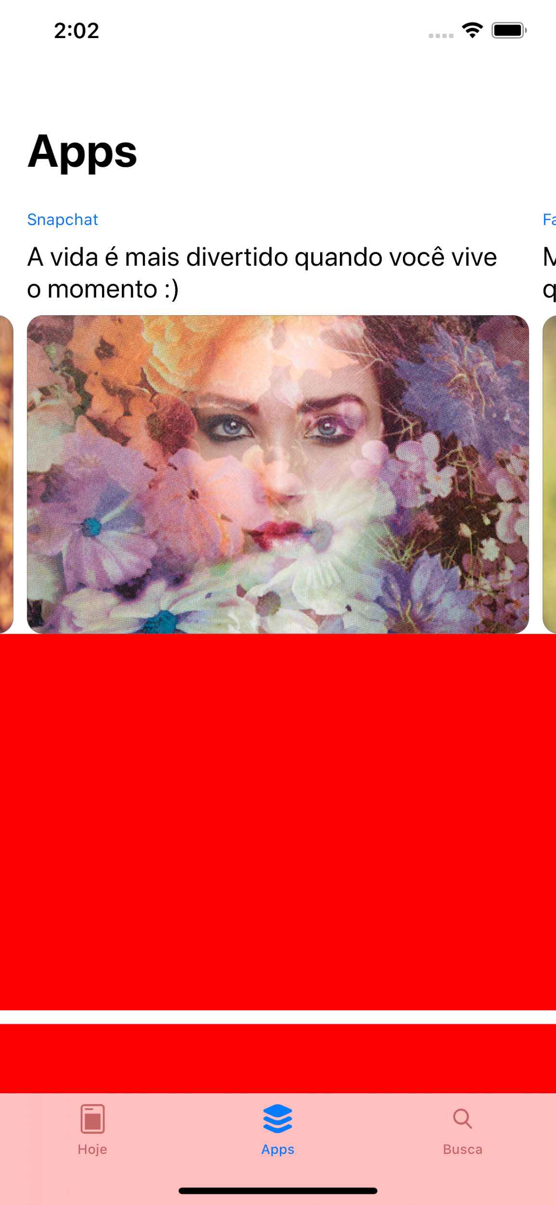
AppsHeader
UICollectionView
AppsHeaderCell
Integração API

Slide 10
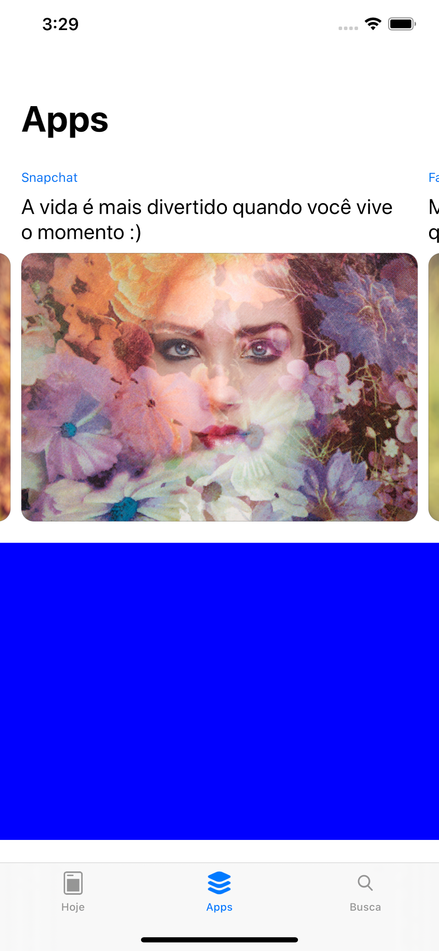
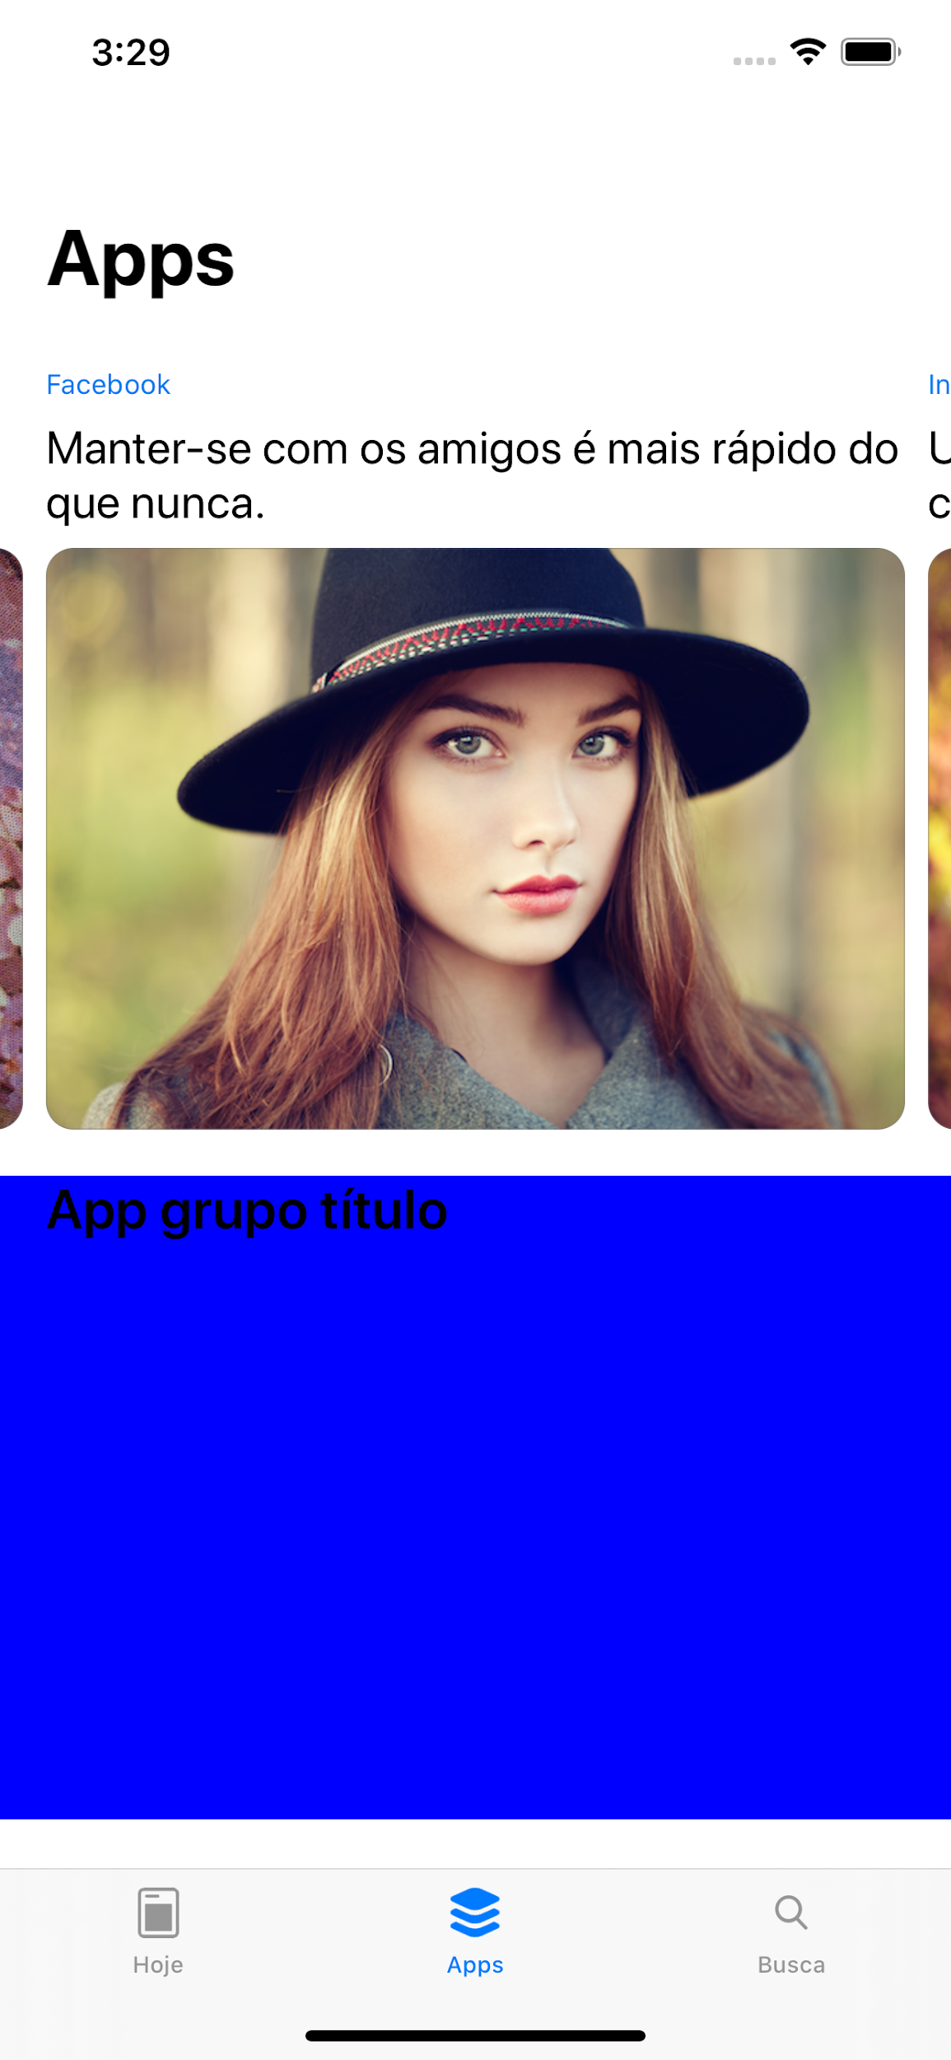
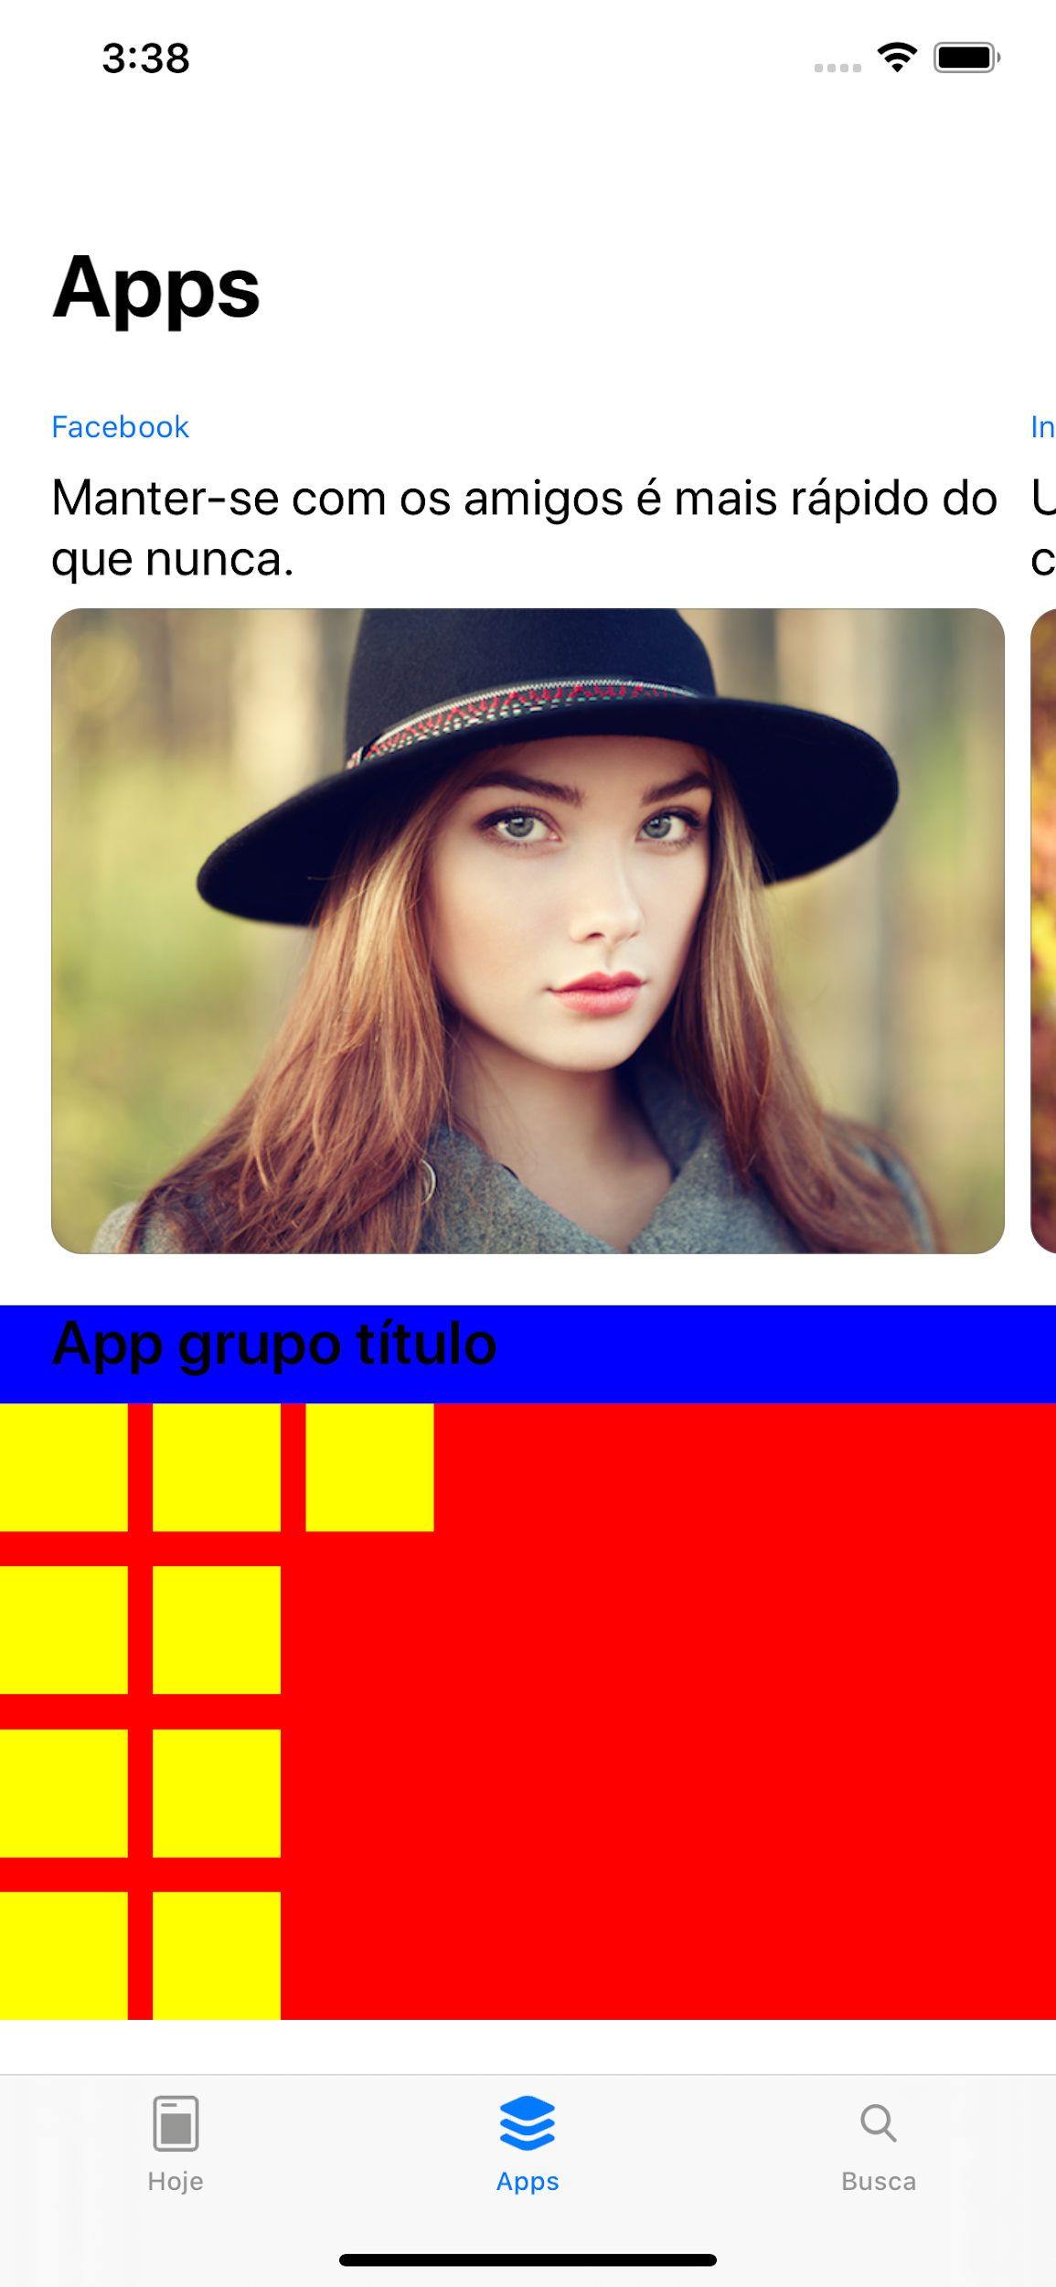
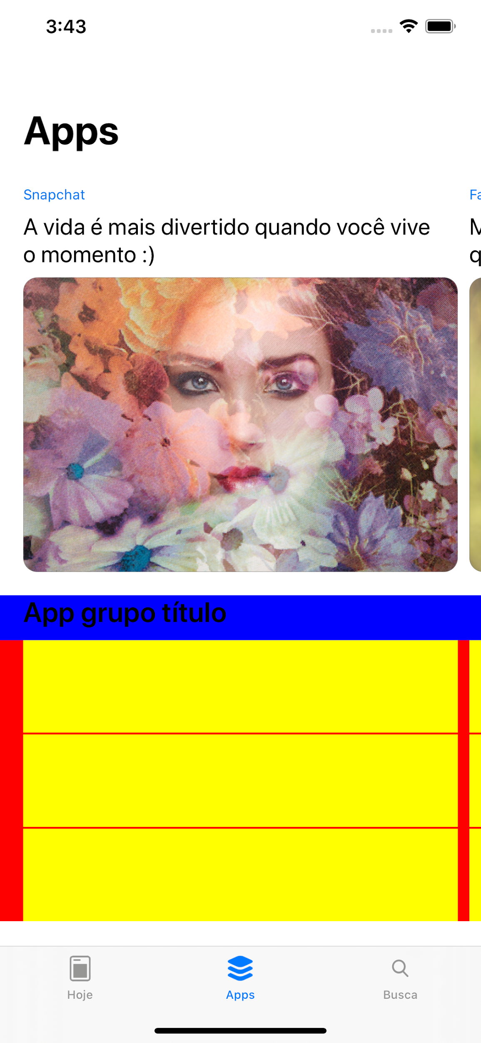
AppsVC
AppsGrupoCell
AppsGrupoHorizontalVC
Layout Size

Slide 11
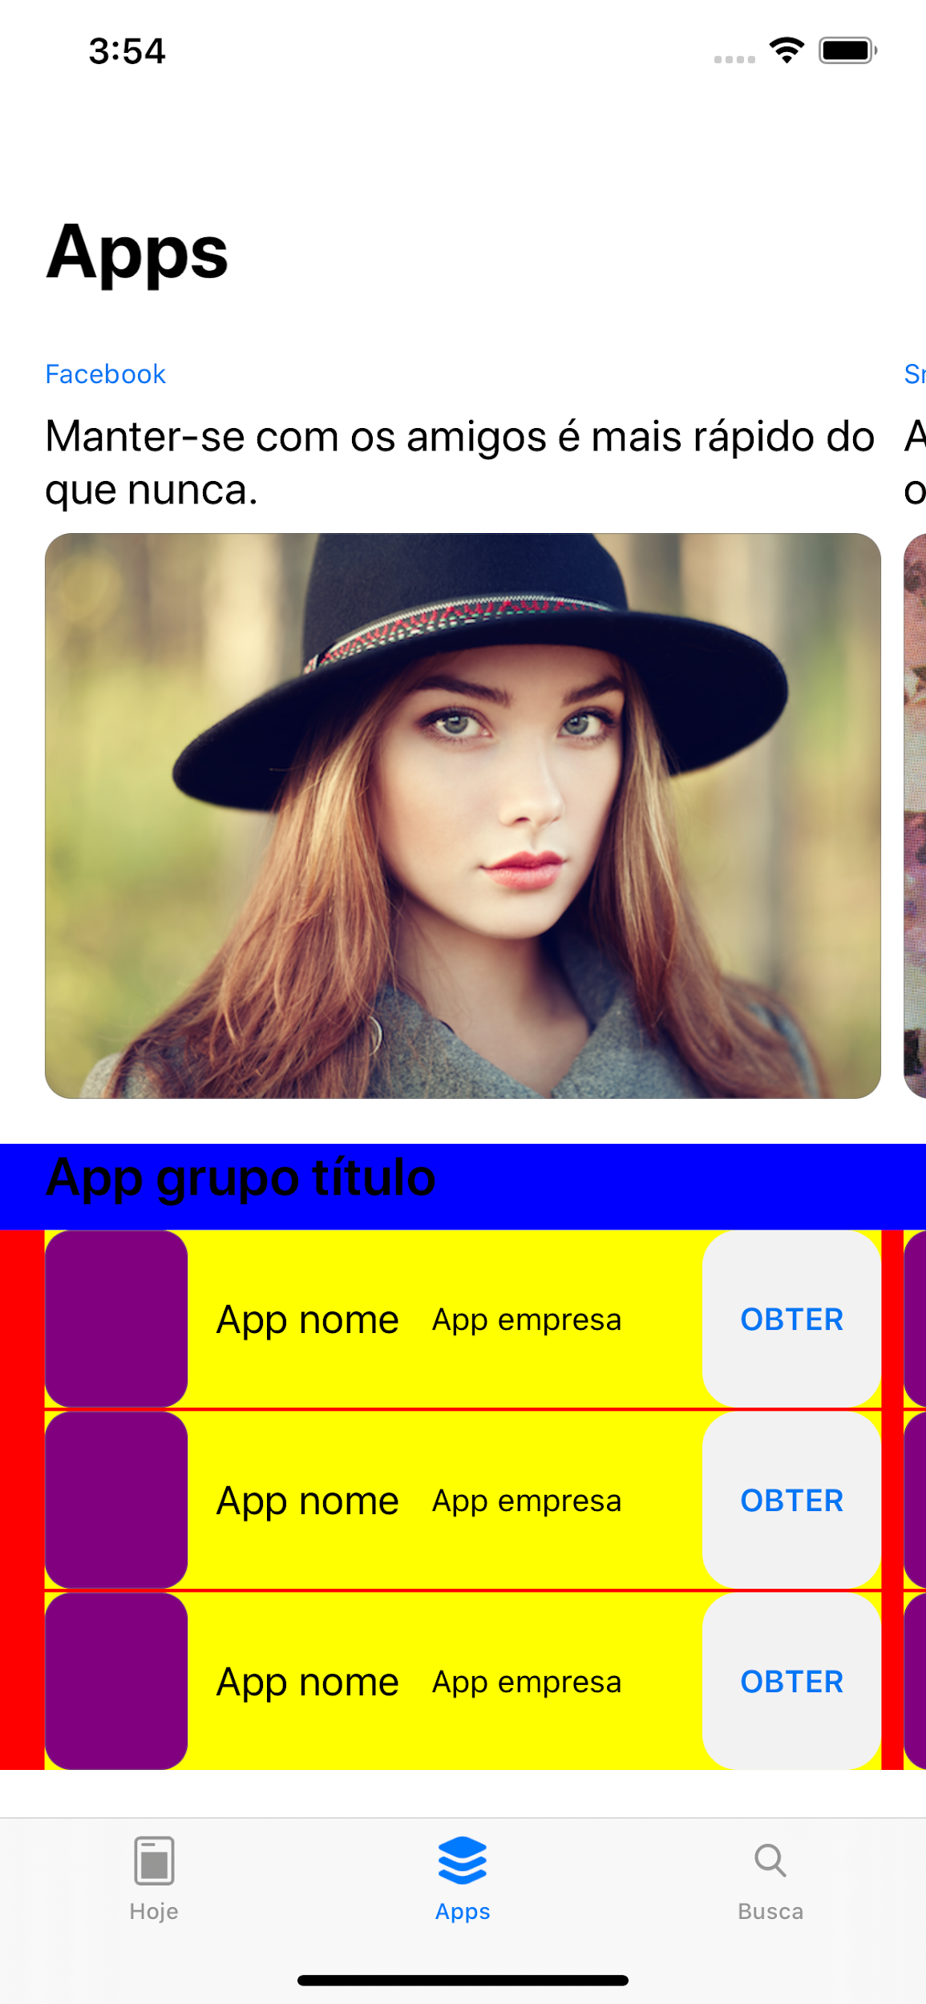
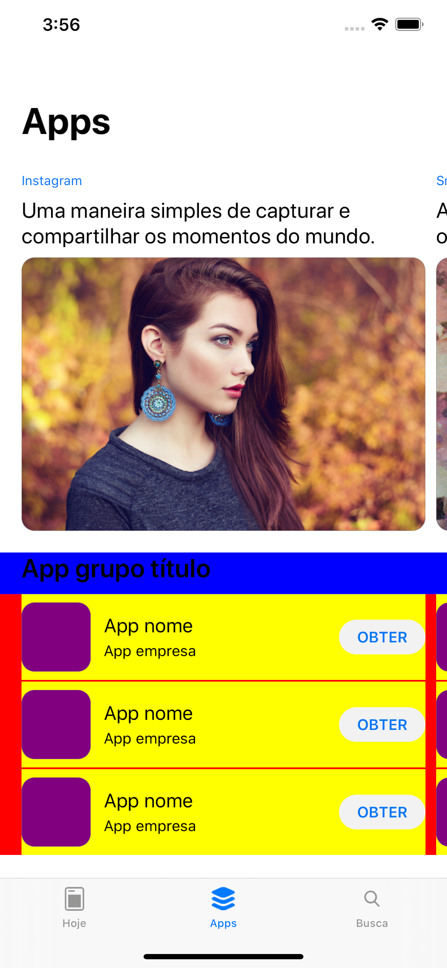
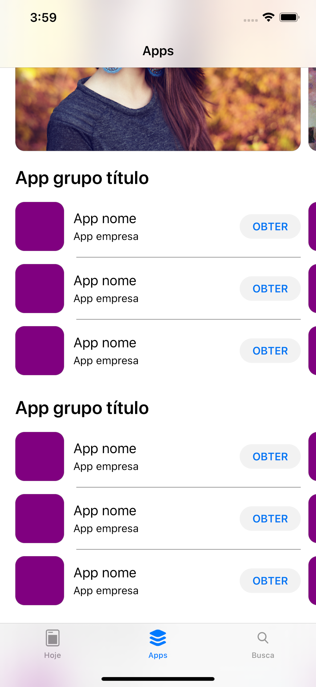
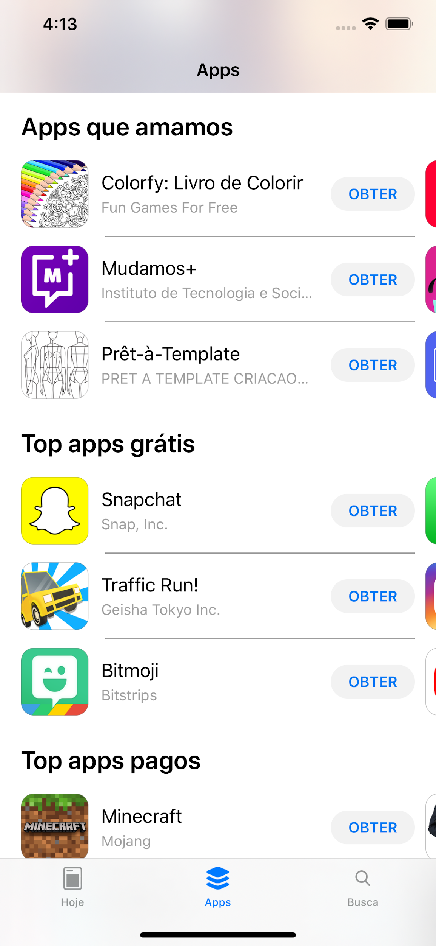
AppsGrupoHorizontalCell
Auto layout
Múltiplos grupos
Integração API

Slide 12
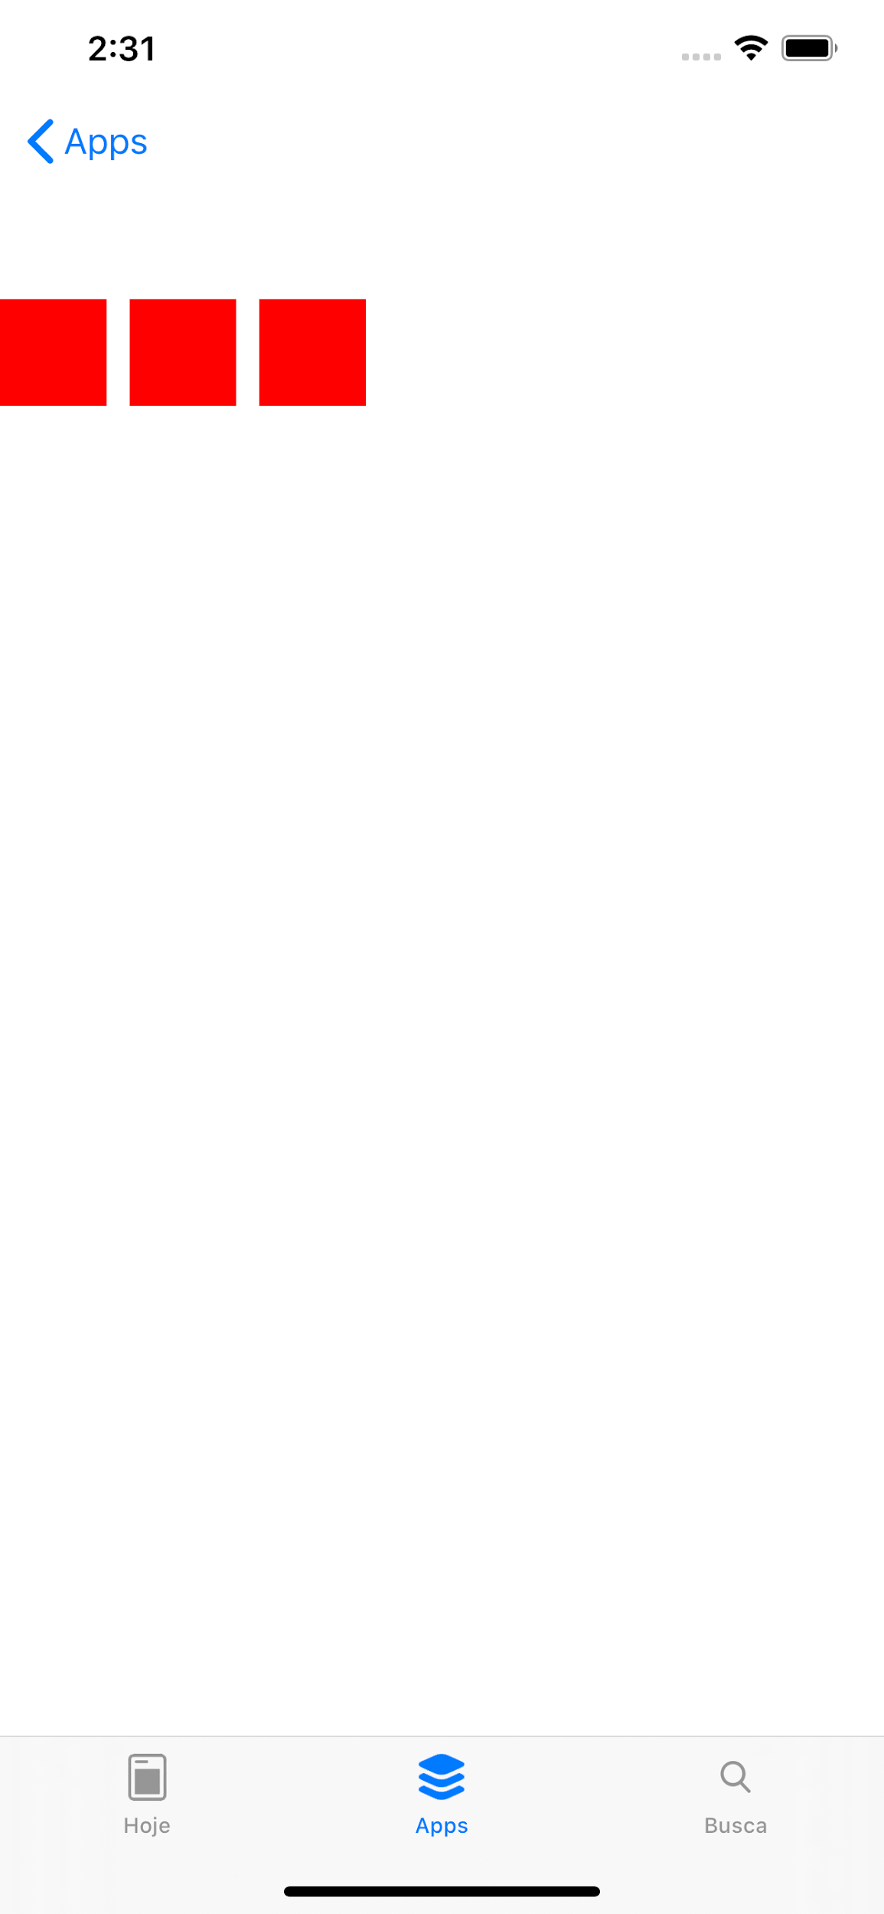
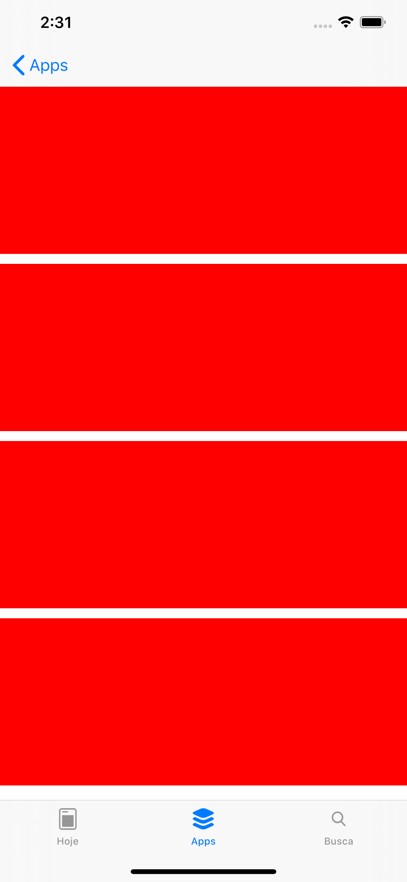
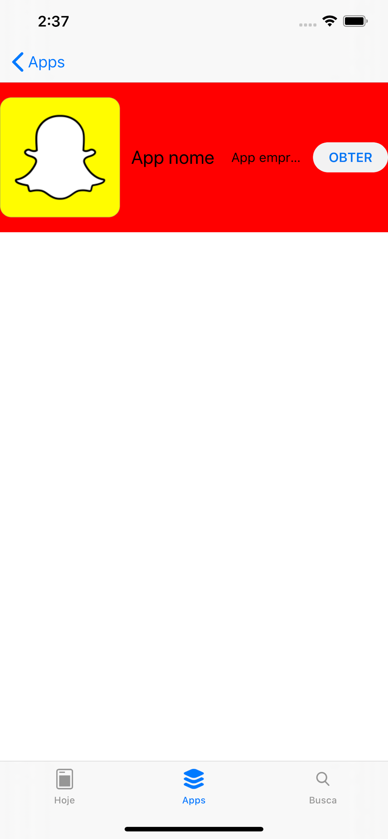
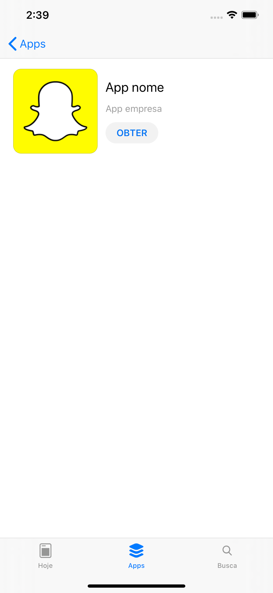
AppDetalheVC
UICollectionViewController
AppDetalheHeaderCell
Layout customizado

Slide 13
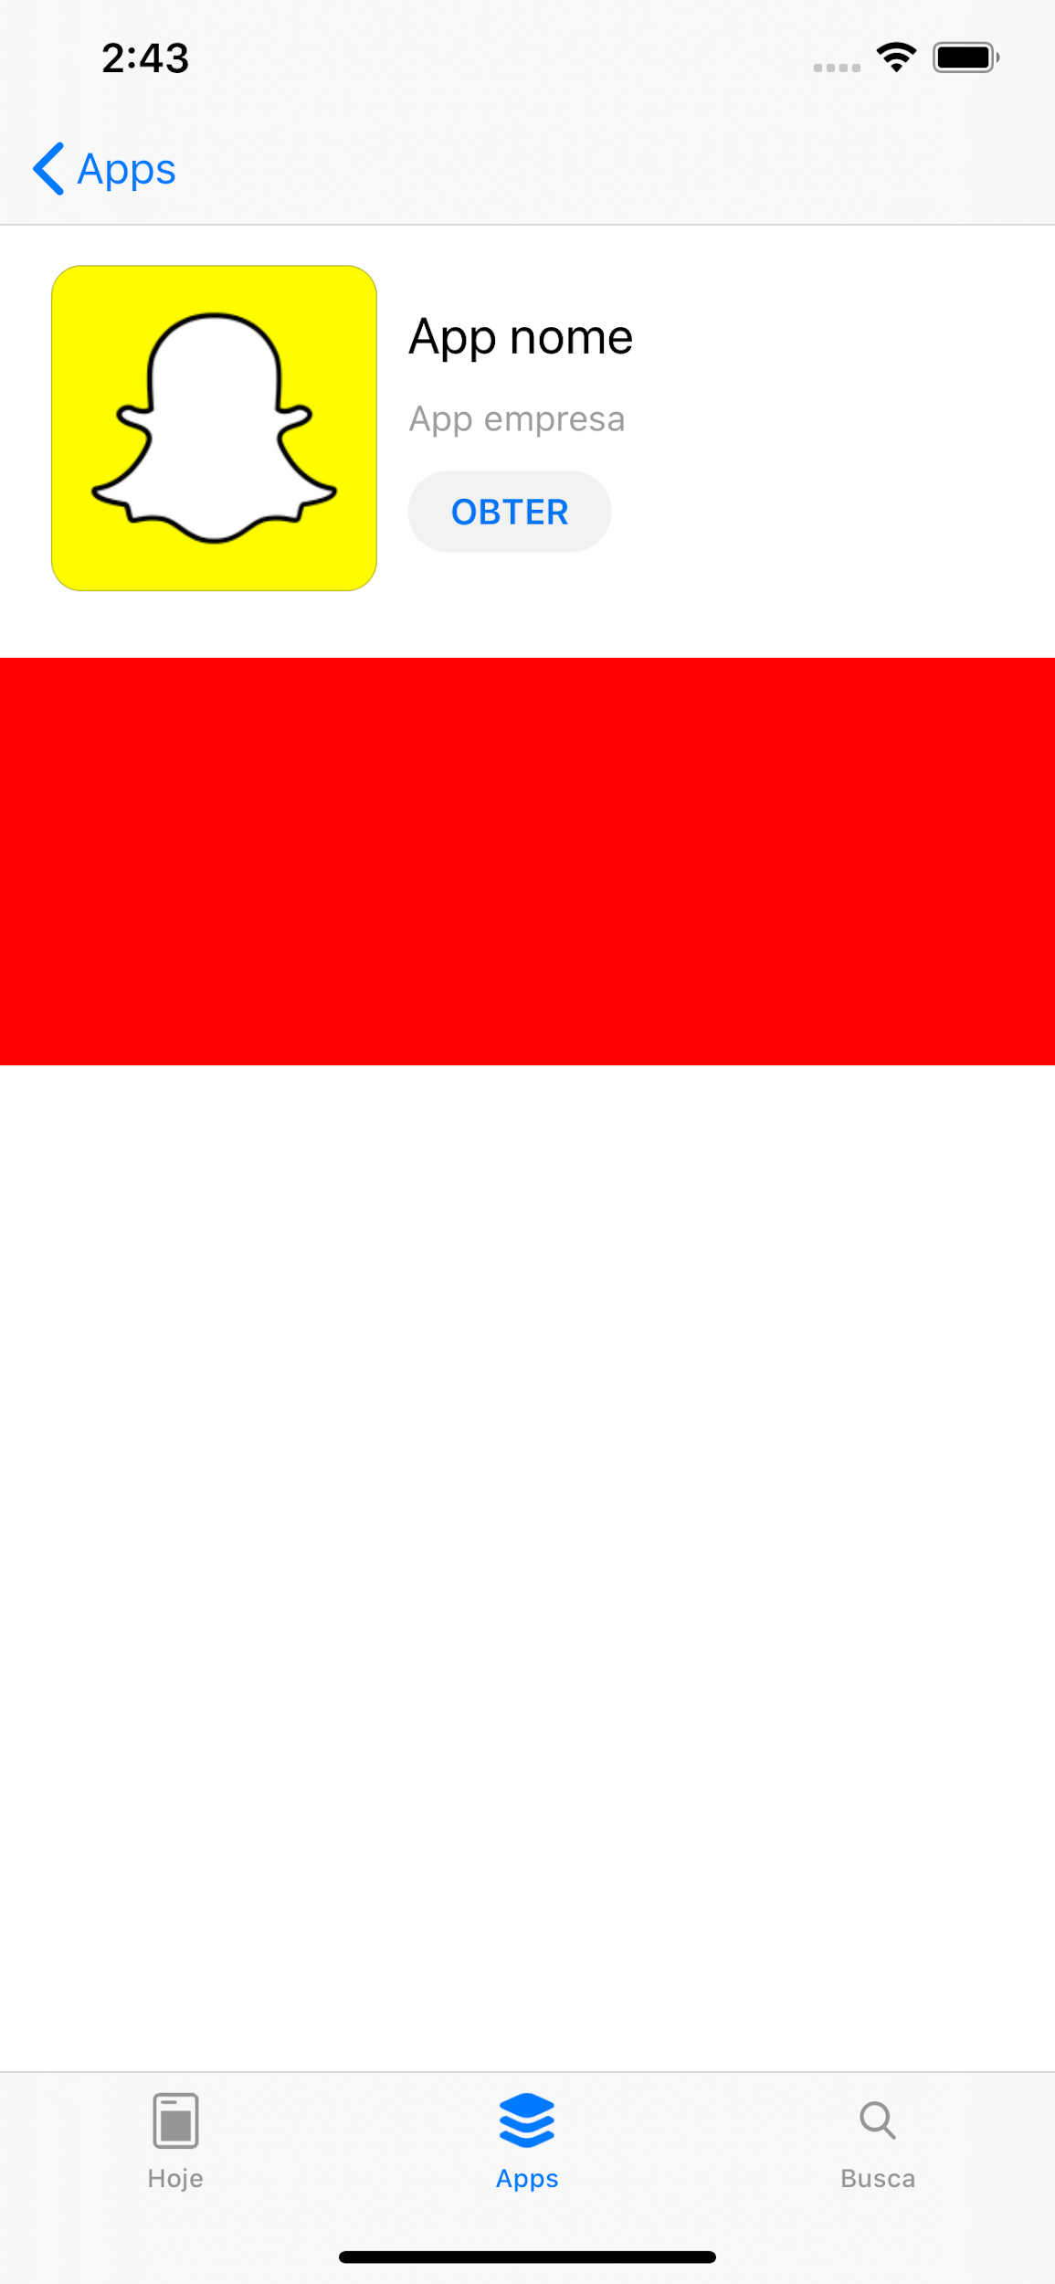
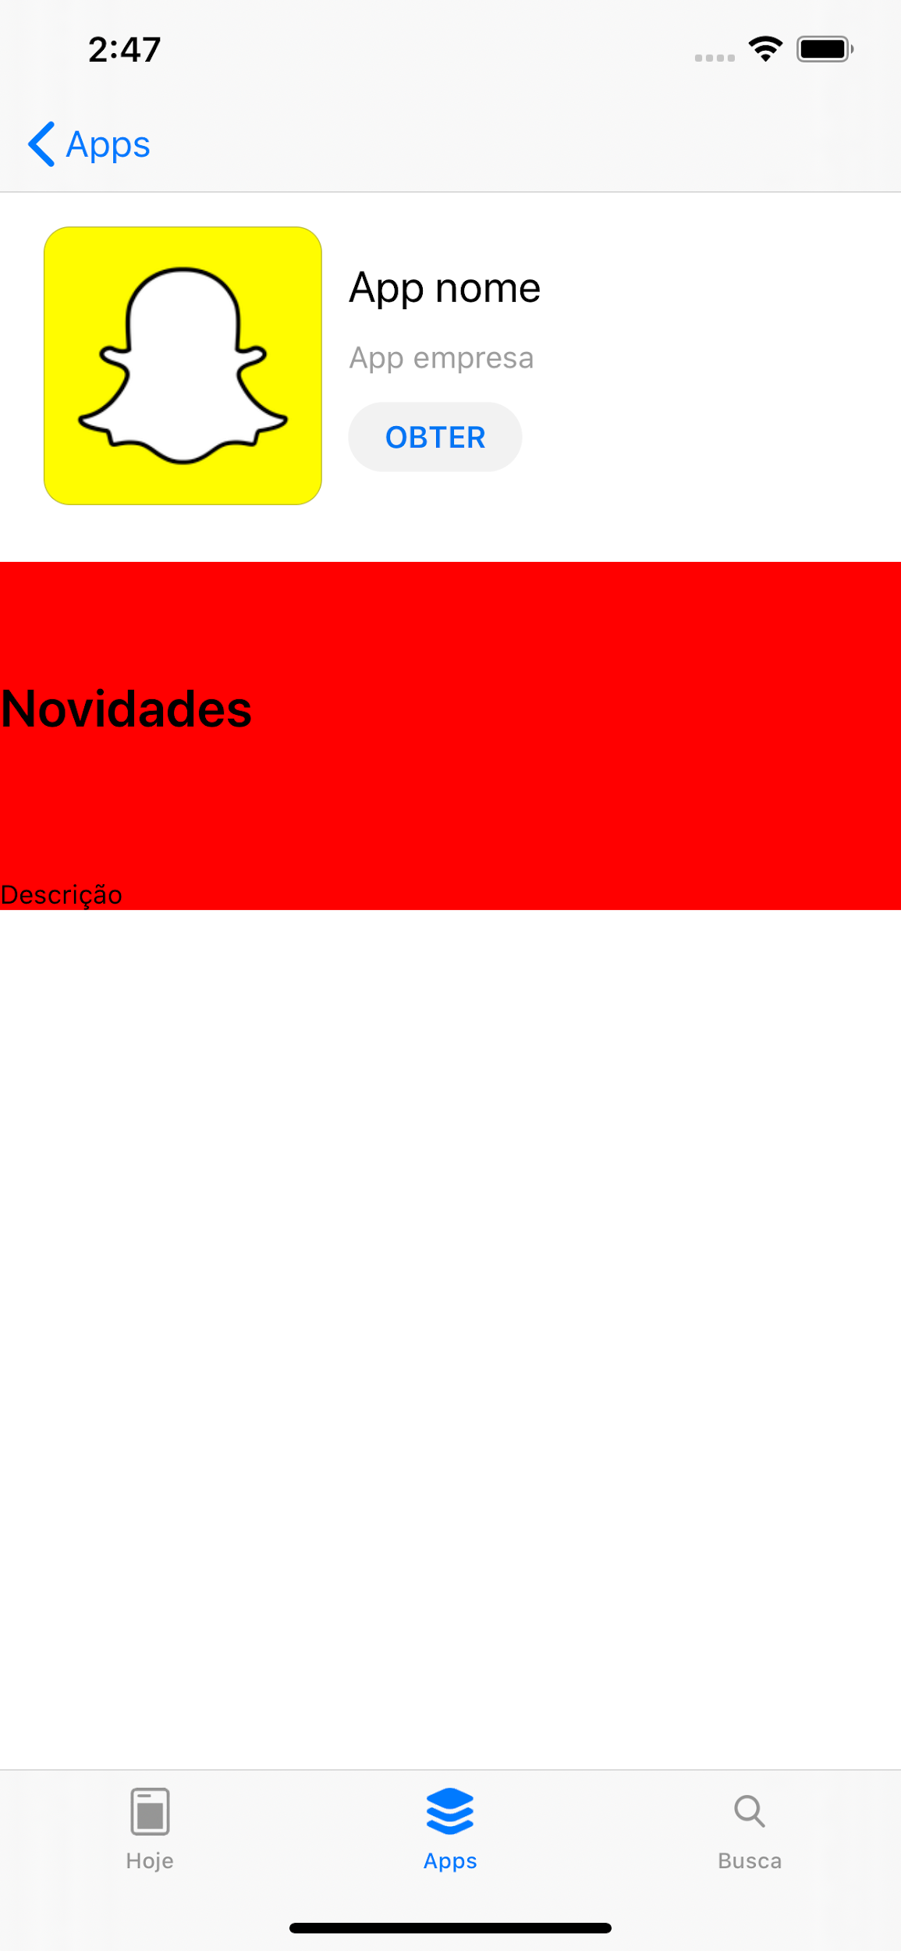
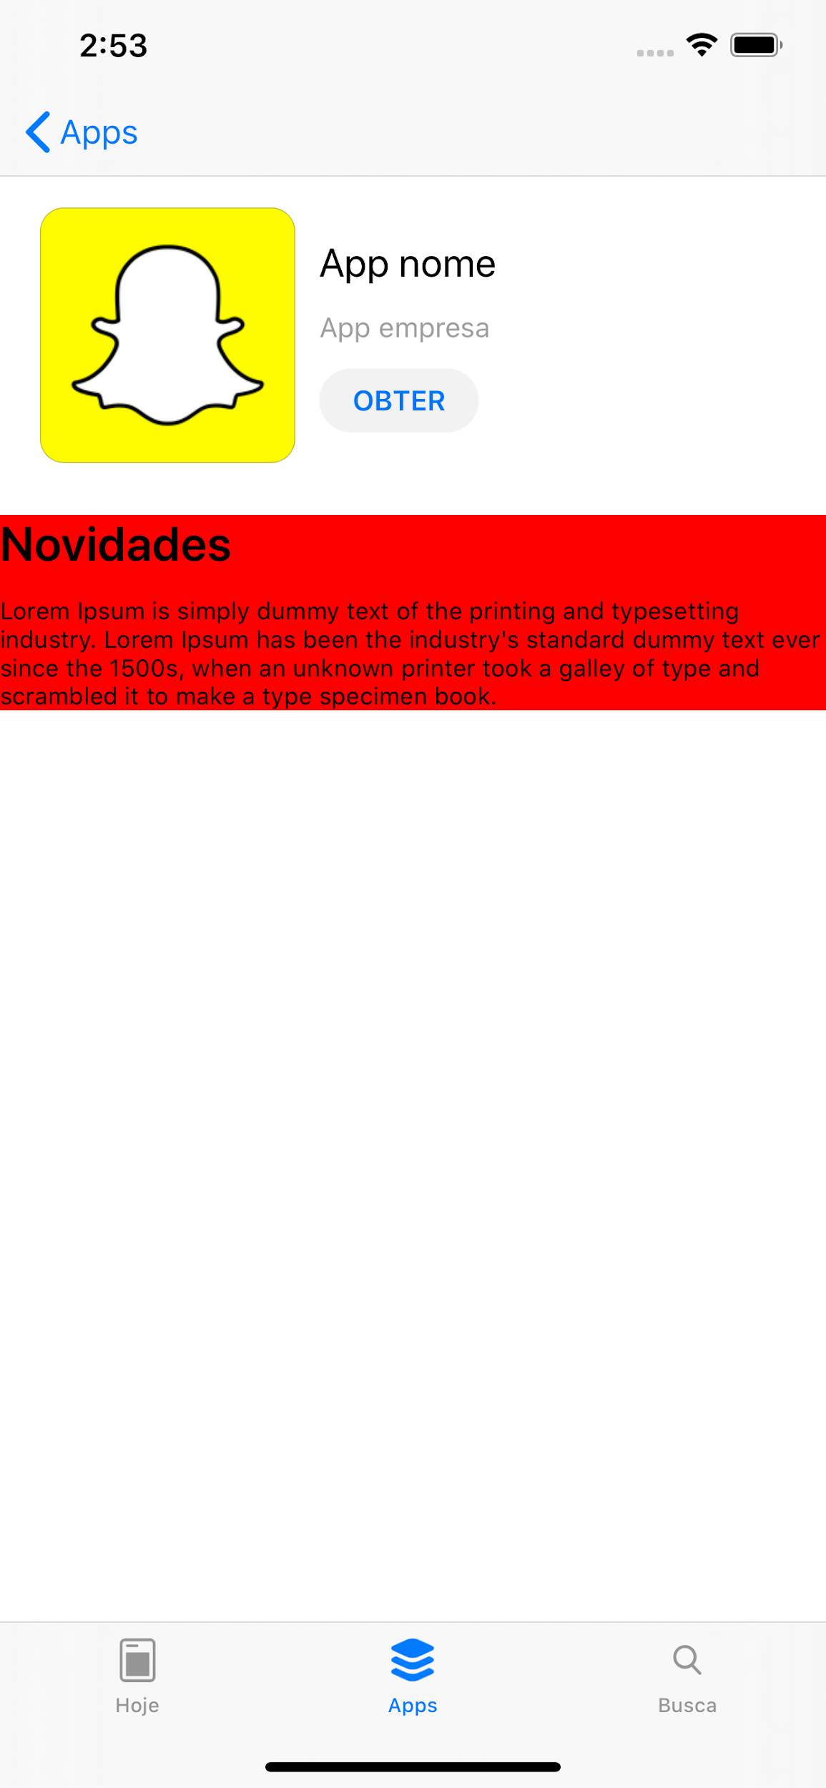
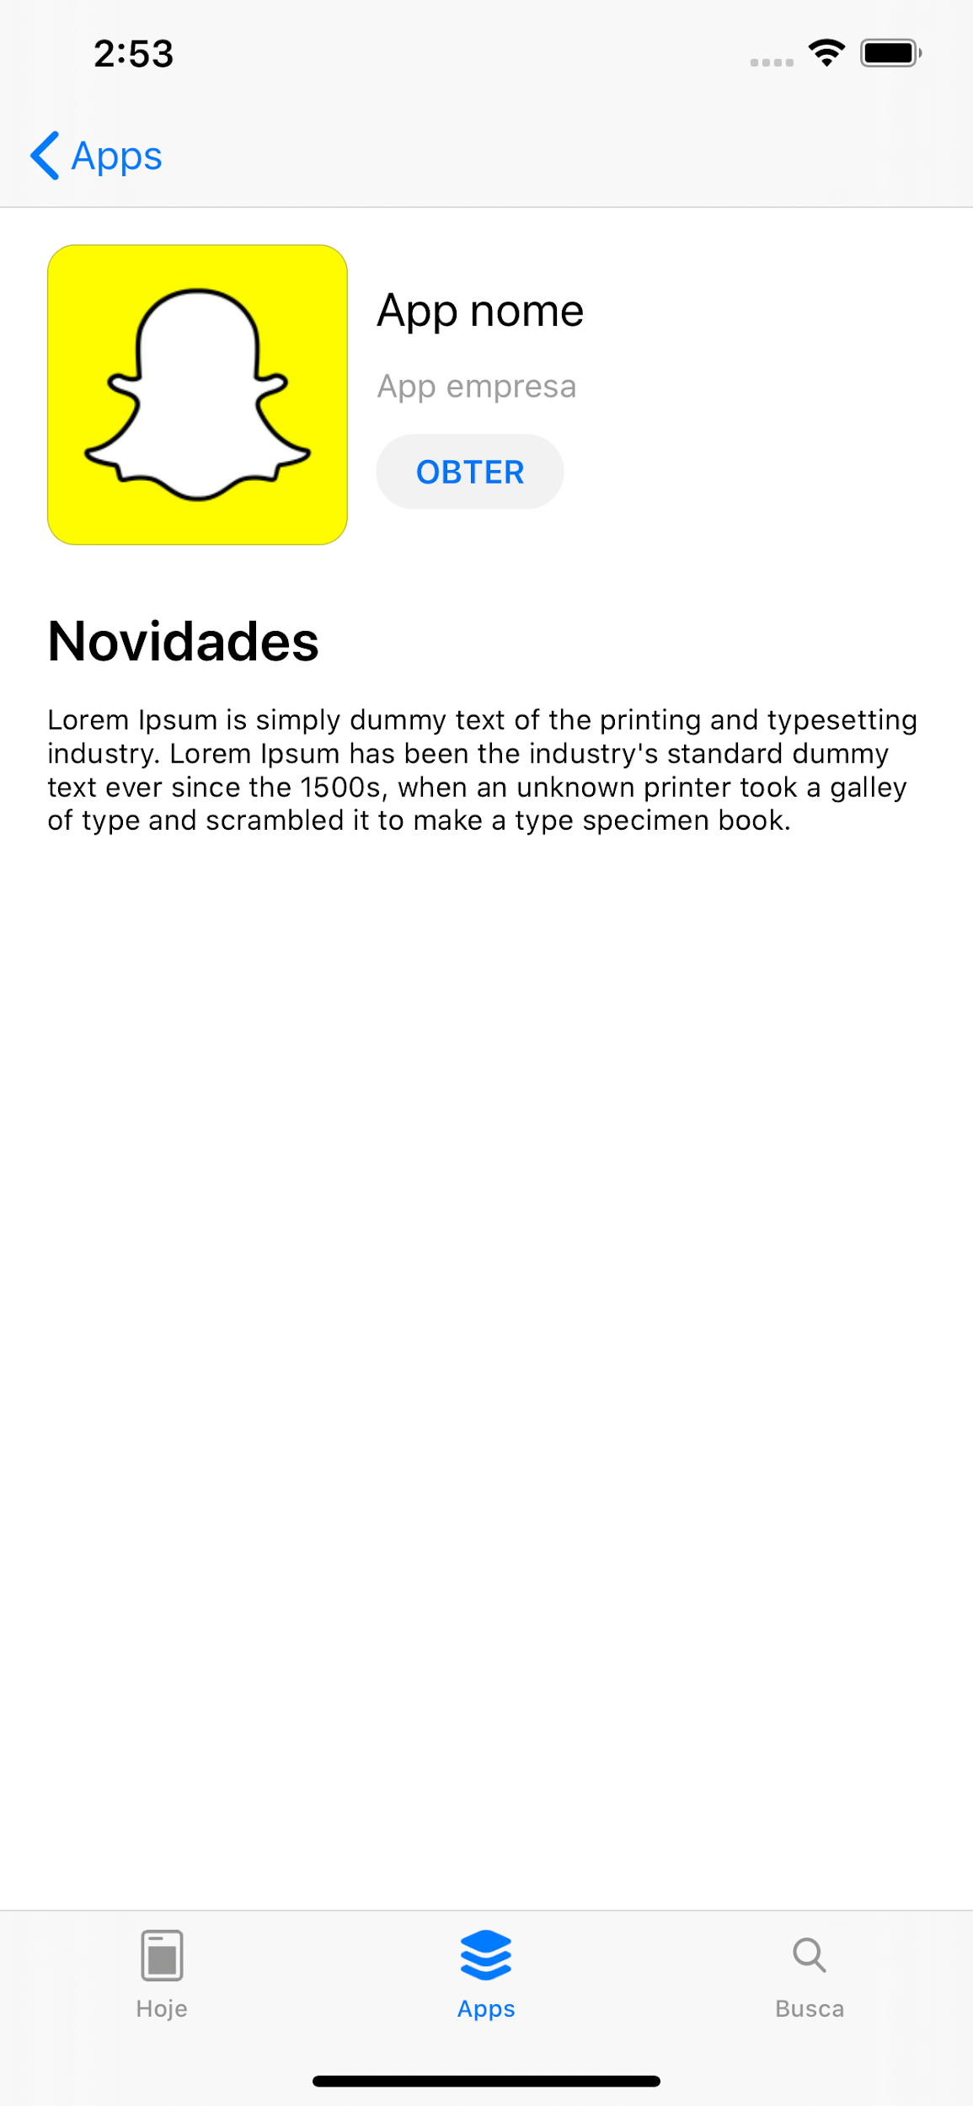
AppDetalheVC
AppDetalheDescricaoCell
Altura dinâmica
Layout customizado

Slide 14
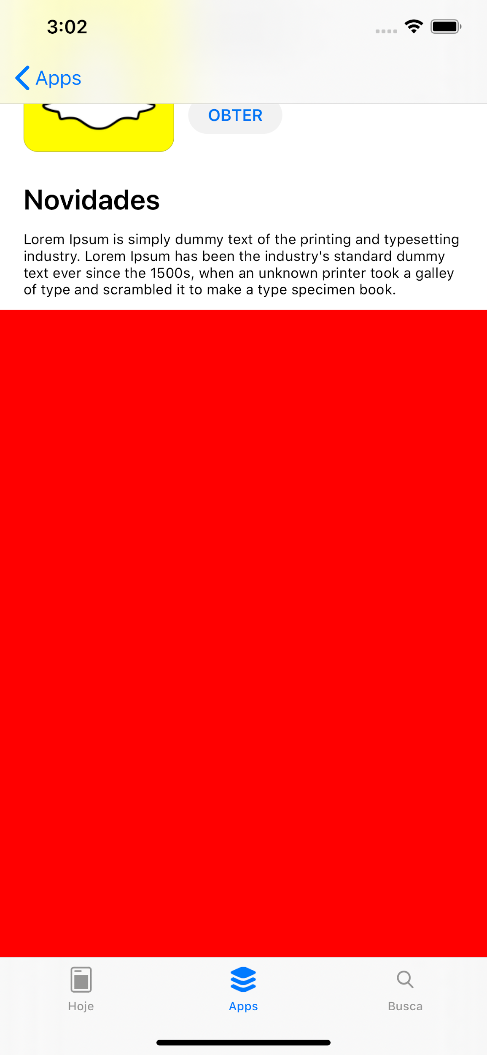
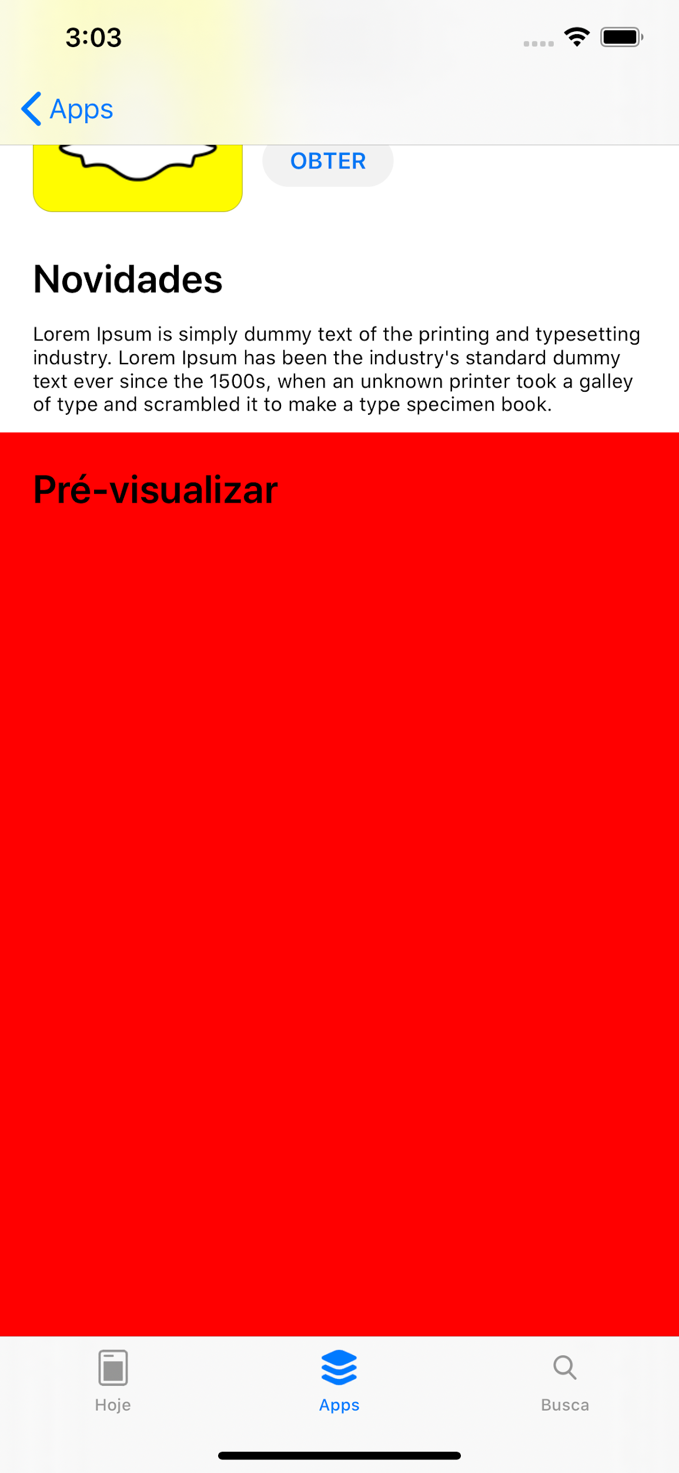
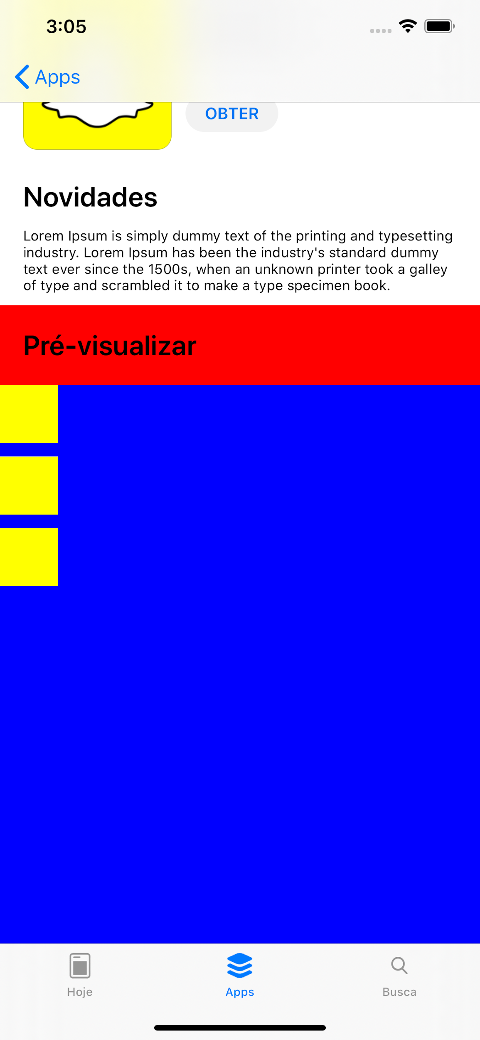
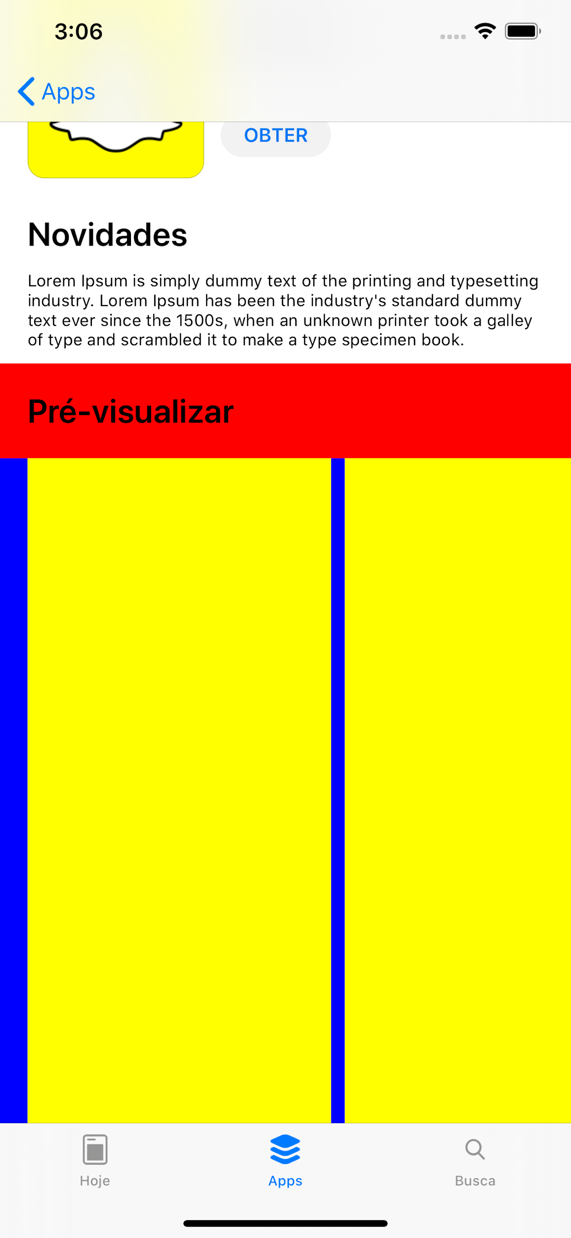
AppDetalheVC
AppDetalheScreenshotCell
UICollectionViewController
UICollectionViewCell

Slide 15
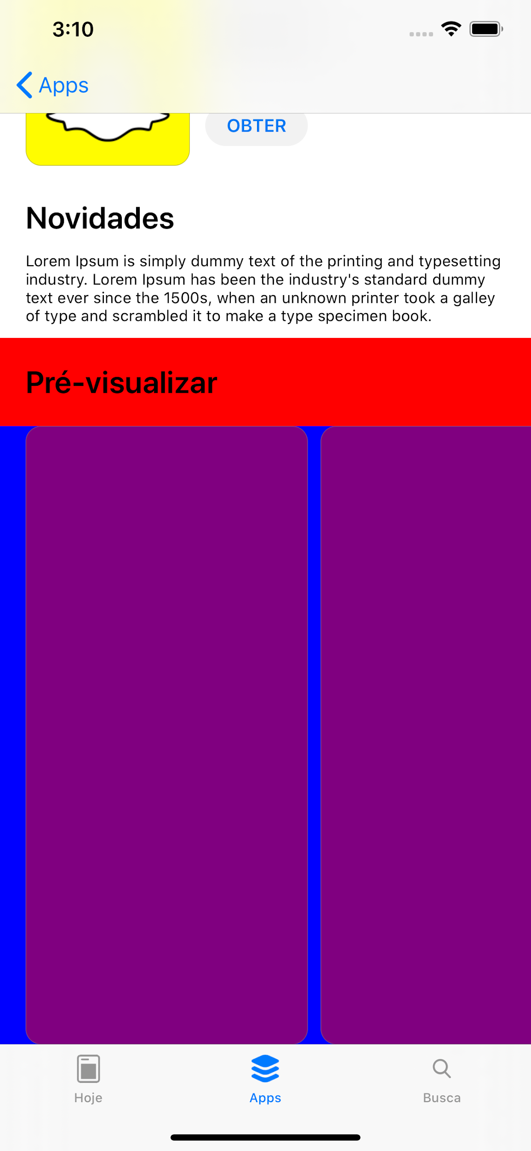
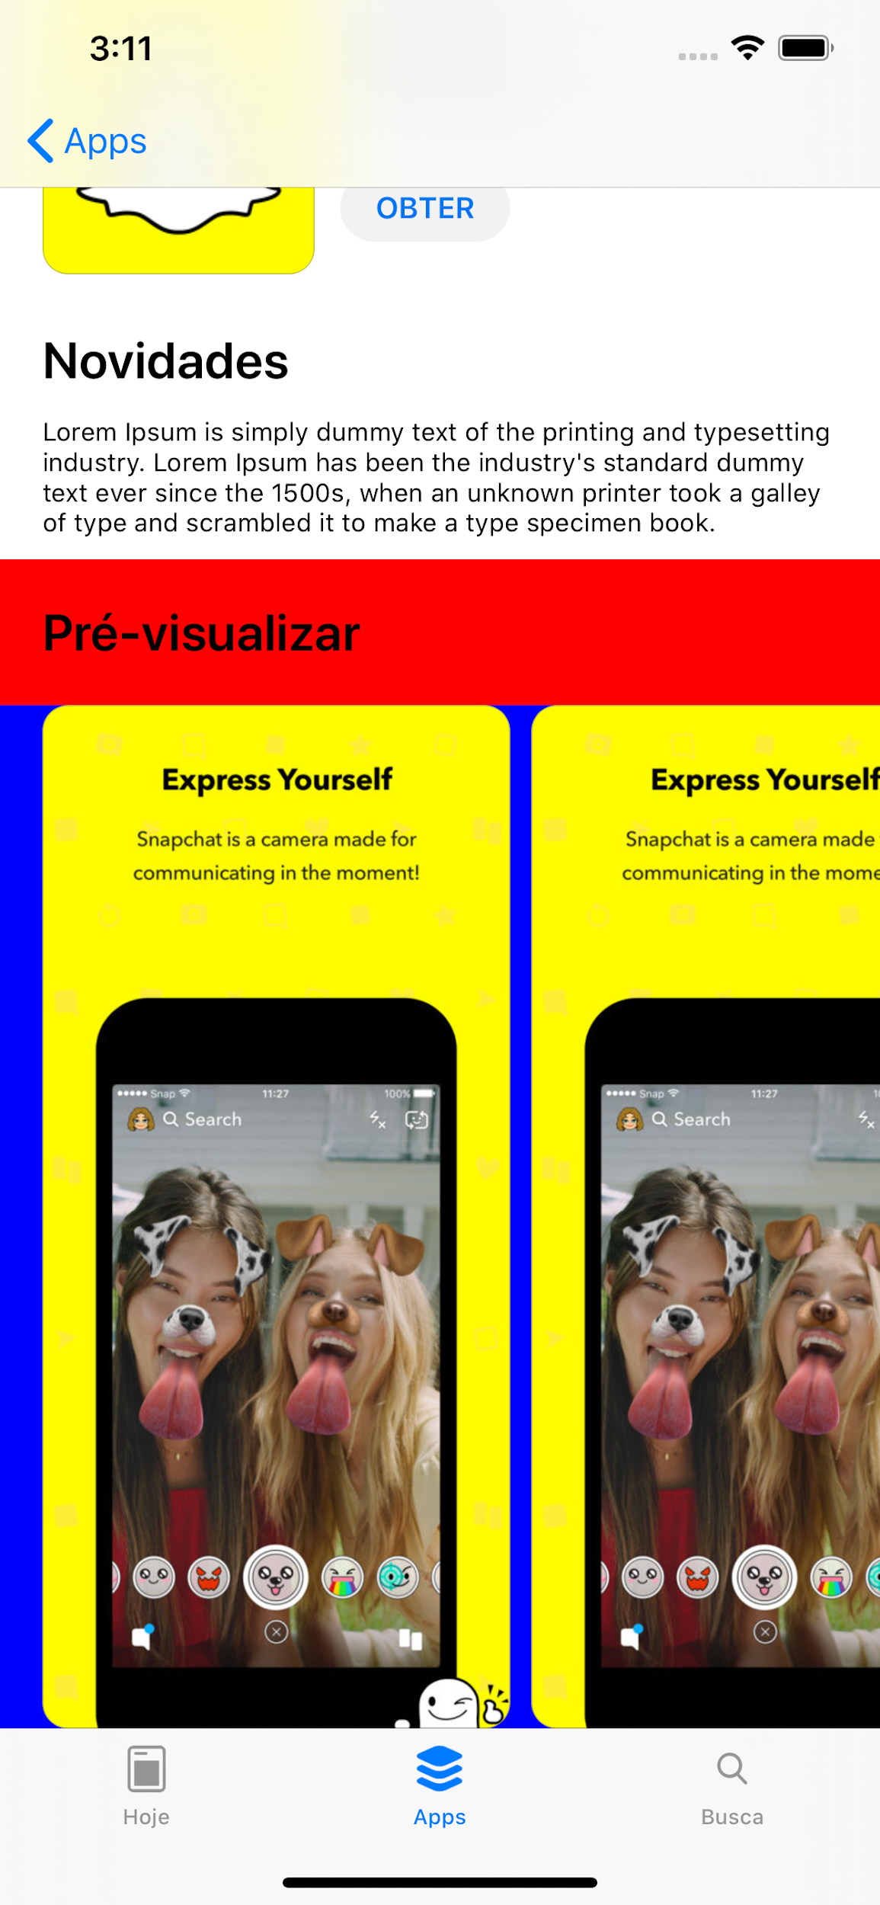
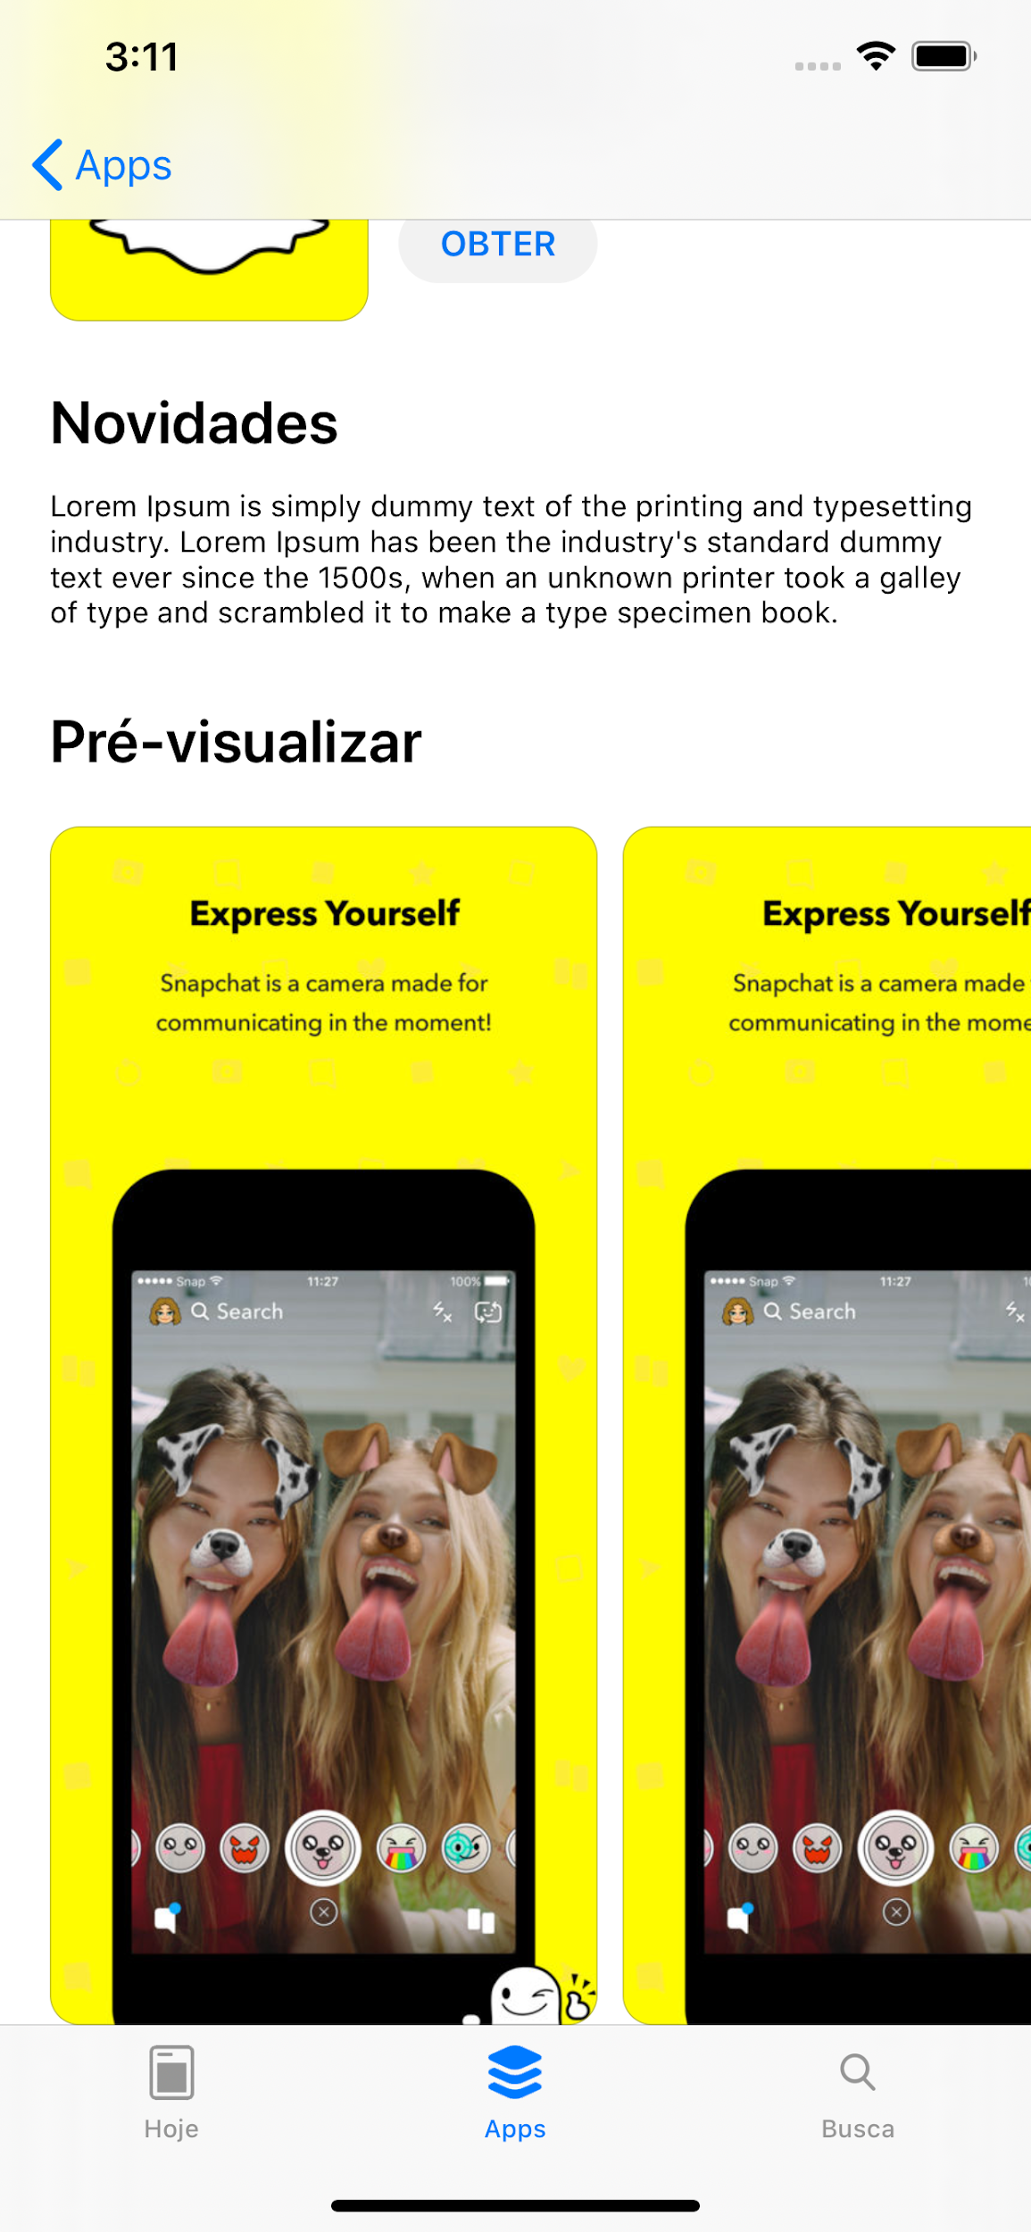
AppDetalheScreenshotCell
UICollectionViewCell
ScreenshotCell
Layout customizado

Slide 16
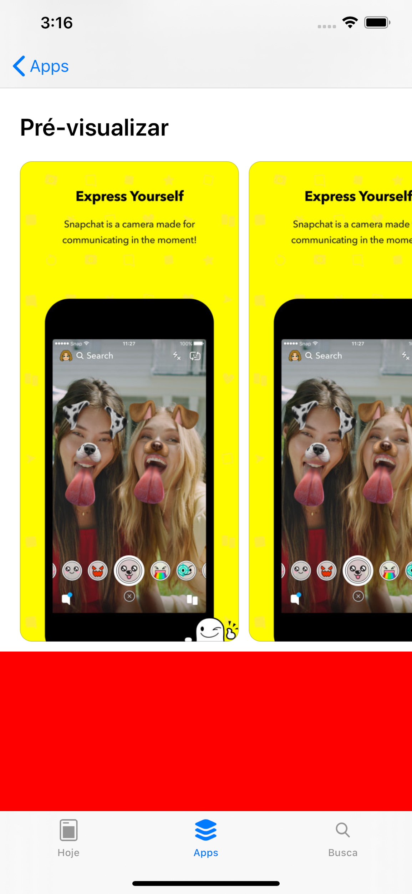
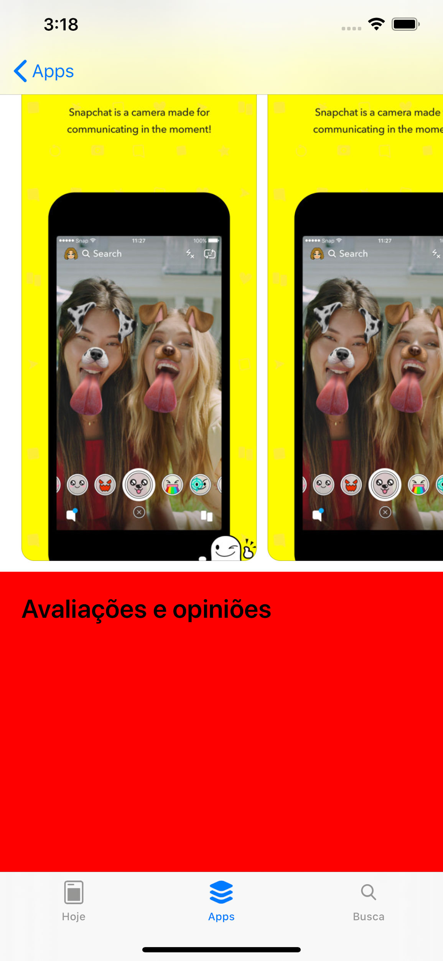
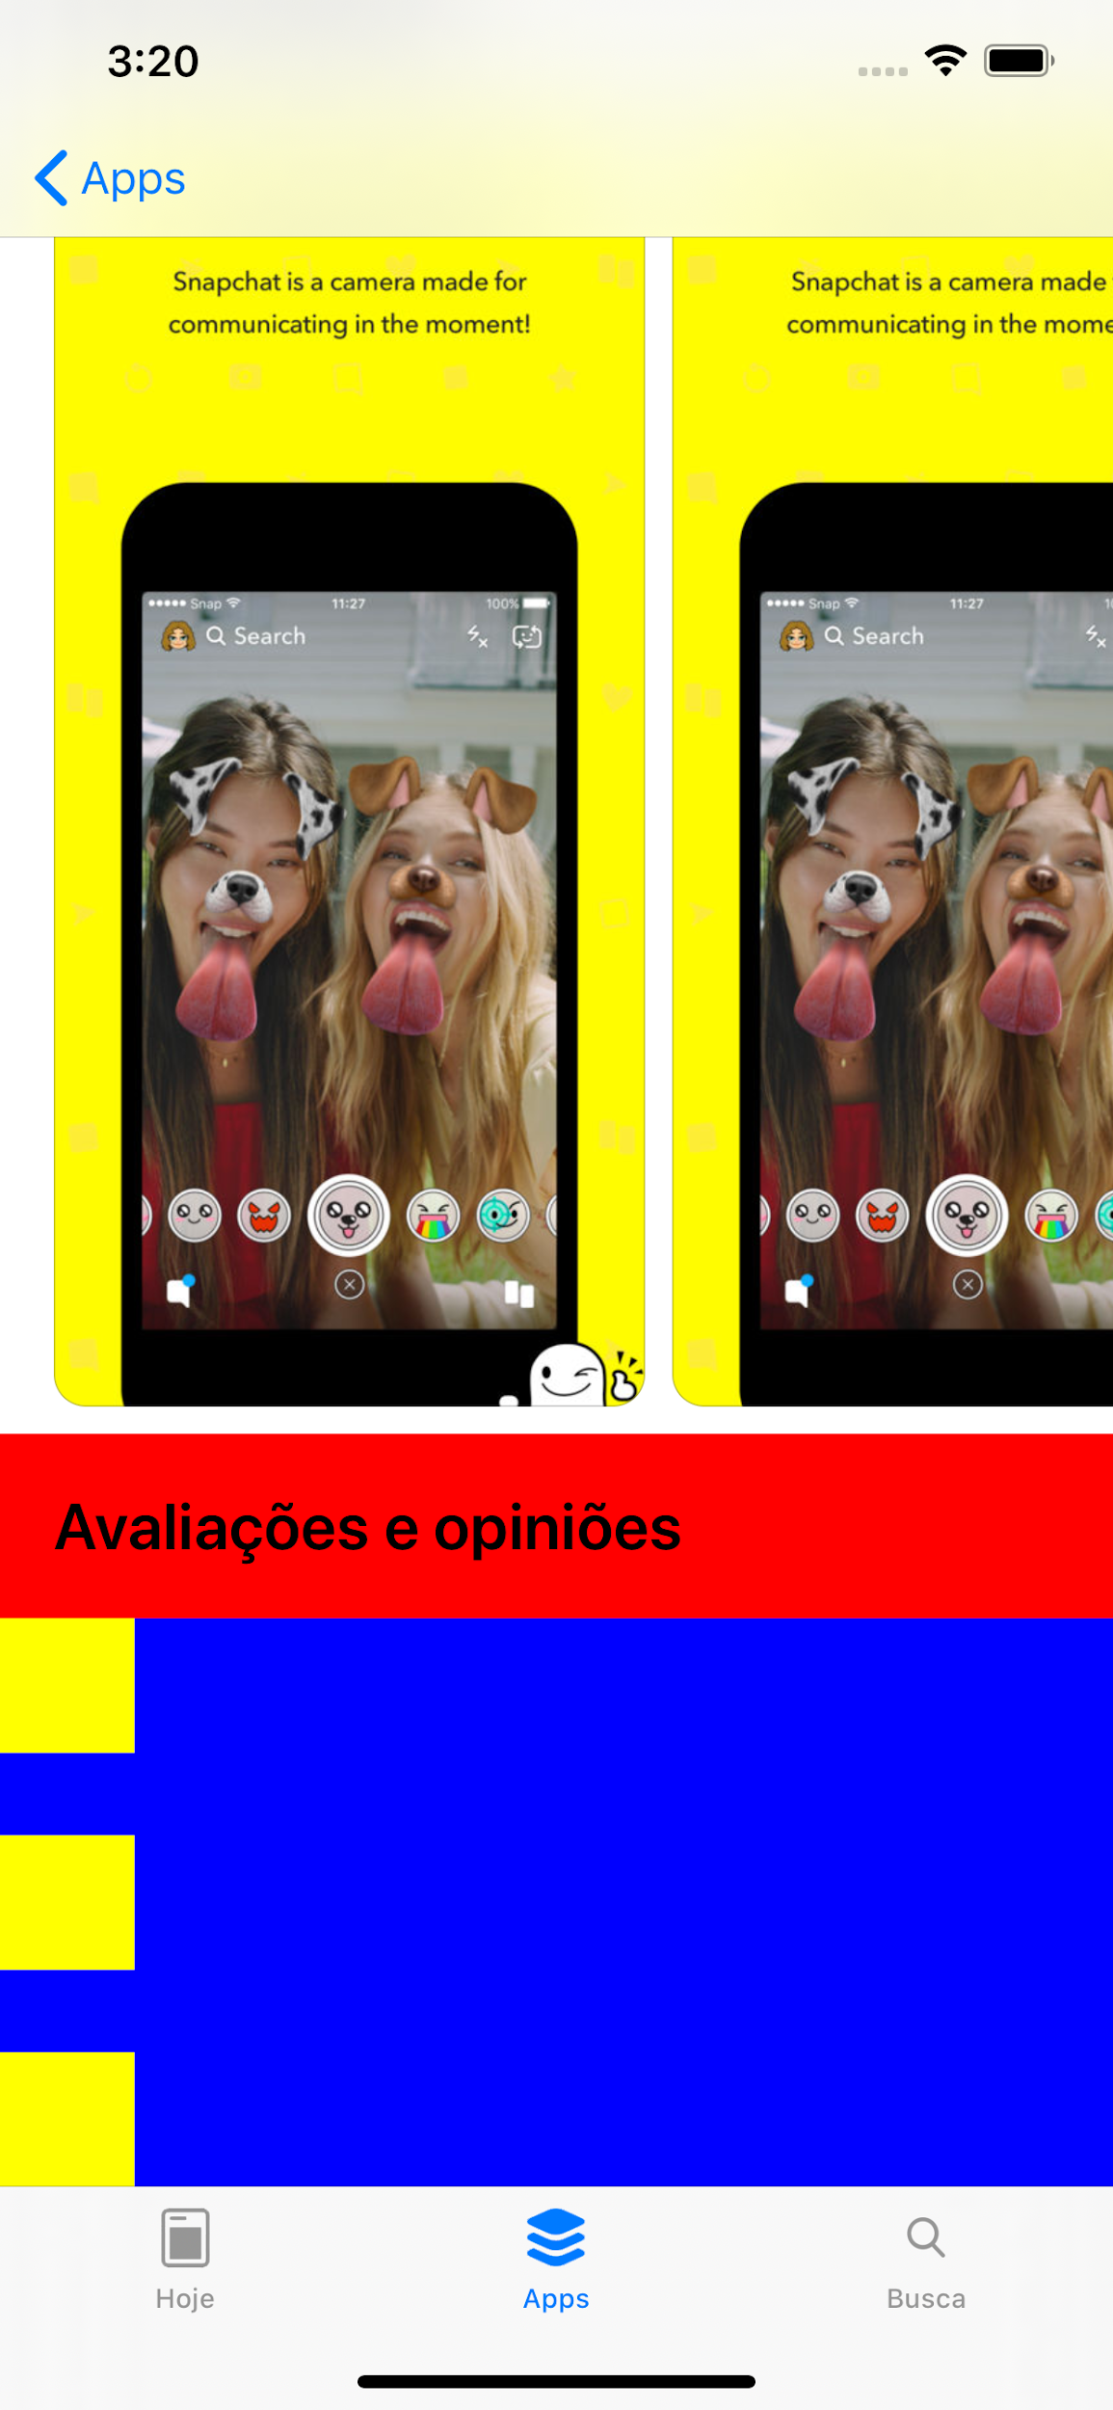

AppDetalheVC
AppDetalheAvaliacaoCell
UICollectionViewController
UICollectionViewCell

Slide 17




AppDetalheAvaliacaoCell
ComentarioCell
Auto layout
Layout customizado

Slide 18




Busca de dados API
Integração de dados
Integração de dados
Detalhes dos Apps

Slide 19




HojeVC
UICollectionViewController
Tamanho da cell
Header e espaçamento

Slide 20




HojeVC
HojeCell
UIStackView
Auto layout

Slide 21




HojeDetalheVC
Modal Style
UIView
UIView Frame

Slide 22




HojeVC
HojeDetalheVC
Animação
HojeDetalheUnicoVC

Slide 23




HojeDetalheUnicoVC
Texto detalhes
Texto detalhes
Fechar modal animado

Slide 24




HojeVC
Integração dos dados
Ajuste no layout
Ajuste no layout

Slide 25




HojeVC
UICollectionCell
HojeDetalheMultiploCell
UITableViewController

Slide 26




UITableViewCell
HojeMultiploAppCell
Auto Layout
Integração dos dados

Slide 27




HojeMultiploCell
HojeDetalheMultiploVC
AppDetalheVC
AppDetalheVC

Slide 28



UIActivityIndicatorView
HojeVC
UICollectionReusableView
HojeHeader

Slide 29
Eu programador
https://www.euprogramador.app/

